Slide 1
網頁設計 – 期中專題
資工二105590029 洪堯煬
資工二105590016 周傳益
主題 : 遊戲專題用網頁(寶可夢)

Slide 2
目錄
網頁架構
檔案結構
技術使用
頁面導覽(主頁導覽/攻略導覽/遊戲介面導覽)
設計概念(設計/文字/ICON)
視覺設計
Grid System/Wireframe/視覺稿
DEMO

Slide 3
首頁
Play
Github
特色
按鍵說明
聯絡資料
攻略
網頁架構

Slide 4
PokemonWebV2
pages
playHelp
raiders
js
main
style.css
簡報素材
背景圖片
CSS
images
.htaccess
readme
Index.html
showAnimation
檔案結構

Slide 5
技術使用

Slide 6



使用語言
HTML5
CSS3
Javascript

Slide 7
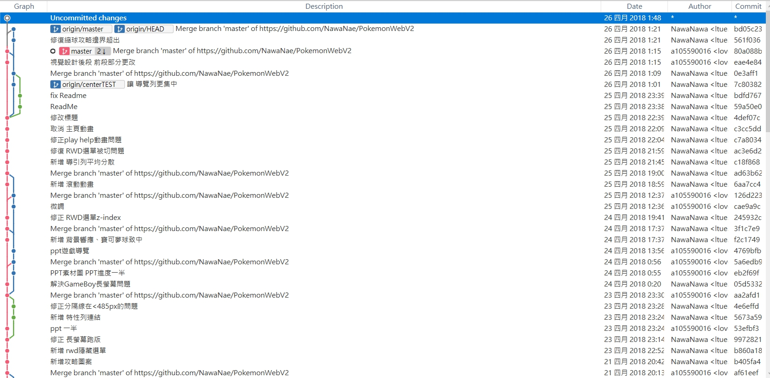
使用Git

Slide 8
分工
洪堯煬:主導覽頁、JS的視覺效果、遊戲製作
周傳益:攻略頁面、簡報製作
蔣勝弼:遊戲製作

Slide 9
主頁導覽

Slide 10
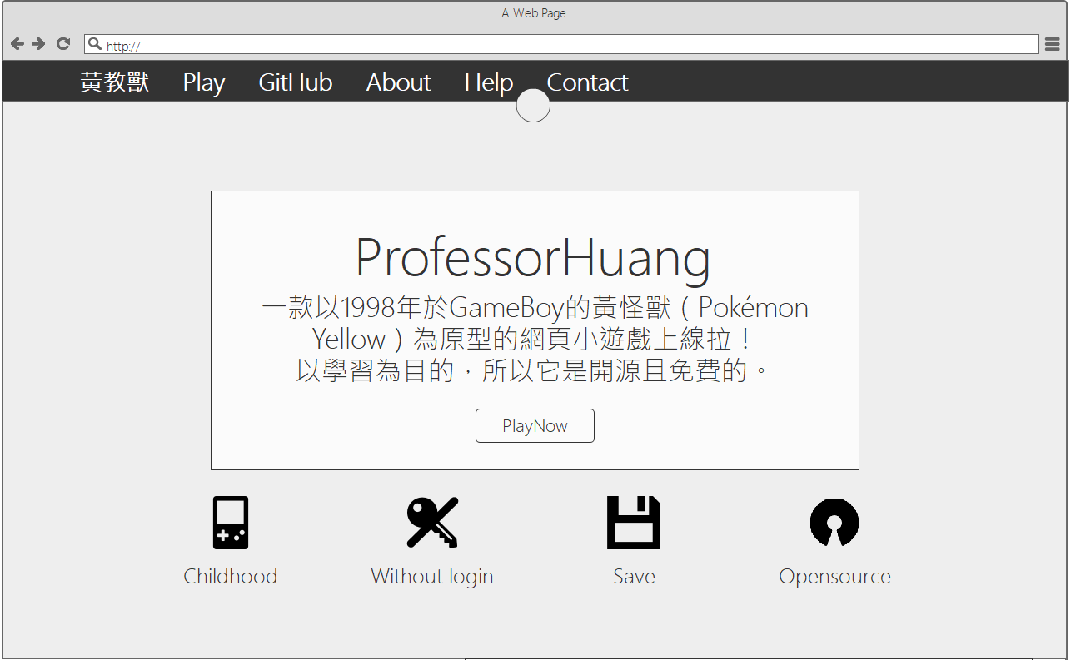
Icon
導覽列
(寶可夢球)
背景
標題
主題區
所有特性及簡介
內文
主題內文區
按鈕
特性簡介區

Slide 11
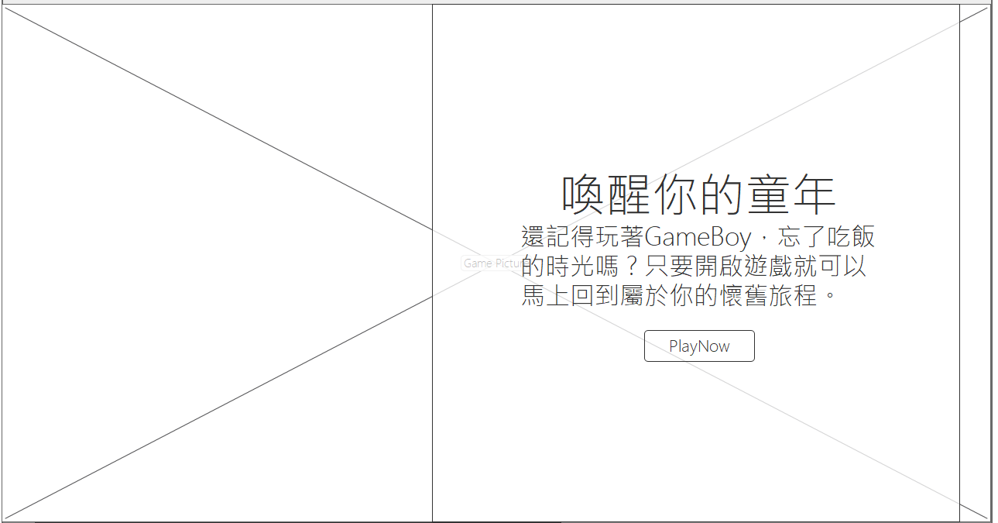
特性1區
標題
特性區 (主要的形象、特性)
Z型設計
內文
按鈕
特性1內文區
特性1背景區
(視差滾動)

Slide 12
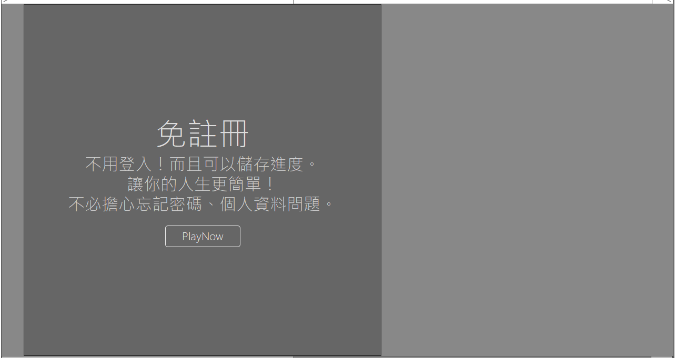
特性2內文區
深色主題標題
特性2背景區
特性2區(深色)
深色主題內文
深色主題按鈕

Slide 13
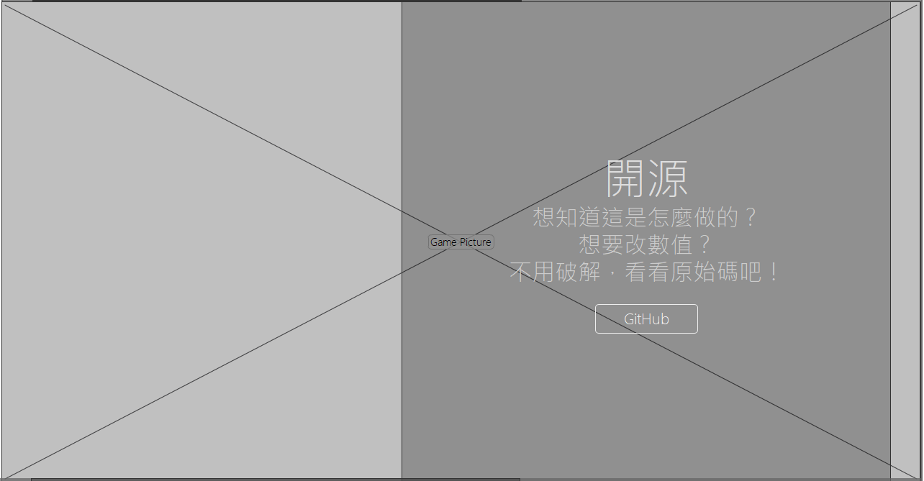
特性3內文區
特性3背景區
(視差滾動)
深色主題標題
深色主題內文
深色主題按鈕
特性3區(深色)

Slide 14
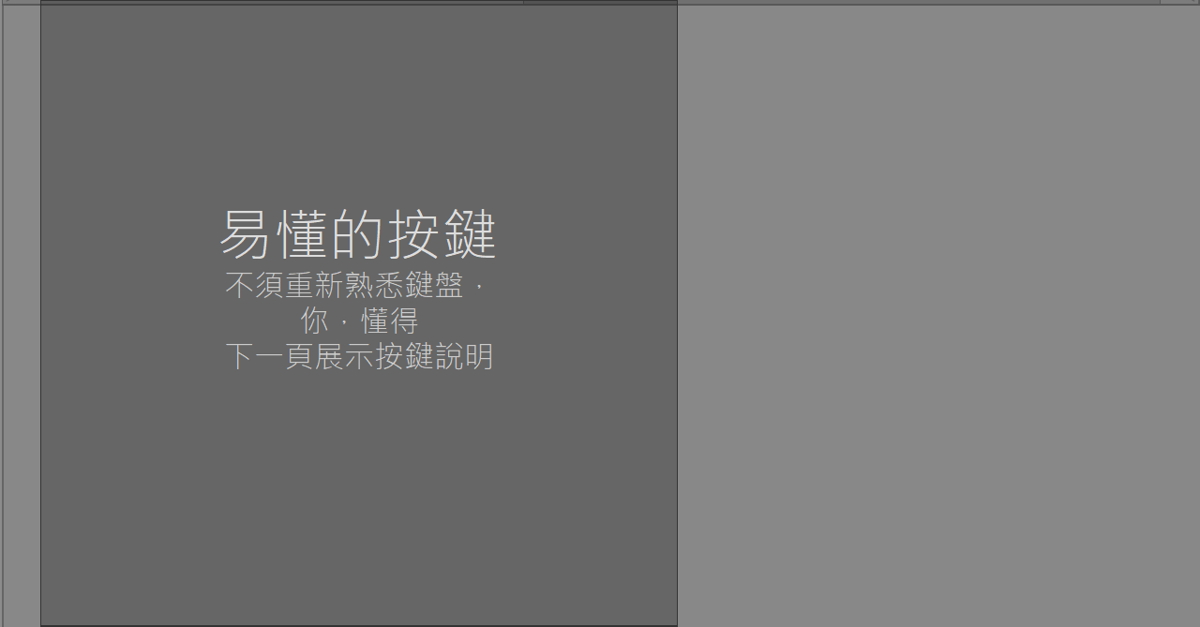
特性4-1內文區
深色主題標題
特性4背景區
特性4區(深色)
深色主題內文

Slide 15
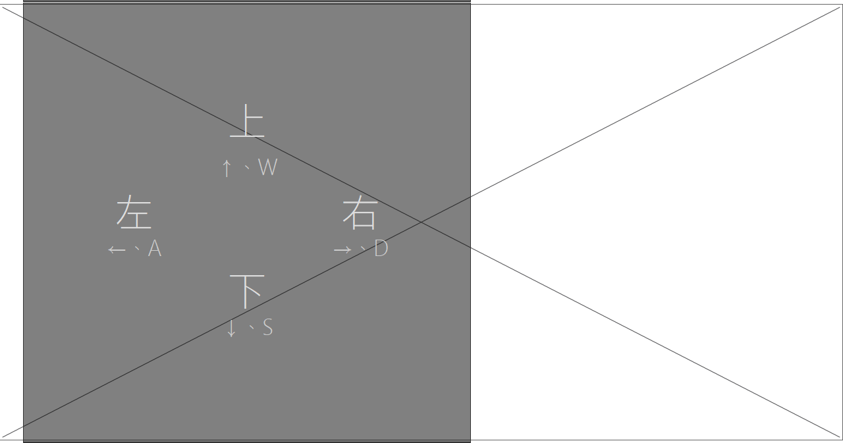
特性4-2內文區
特性4背景區
特性4區(深色)
深色主題內文

Slide 16
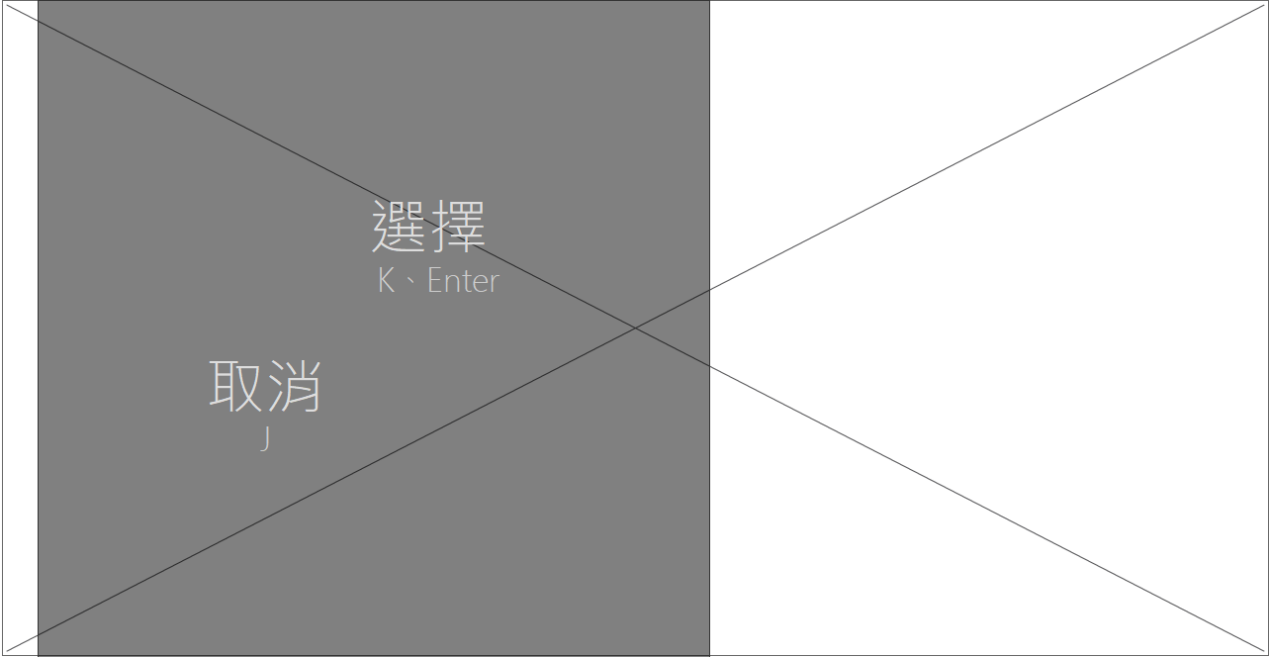
特性4-3內文區
特性4背景區
特性4區(深色)
深色主題內文

Slide 17
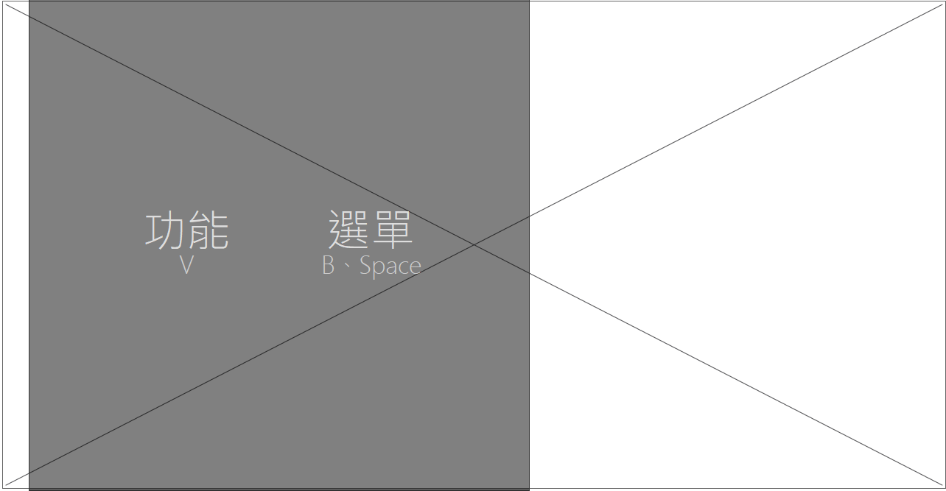
特性4-4內文區
特性4背景區
特性4區(深色)
深色主題內文

Slide 18
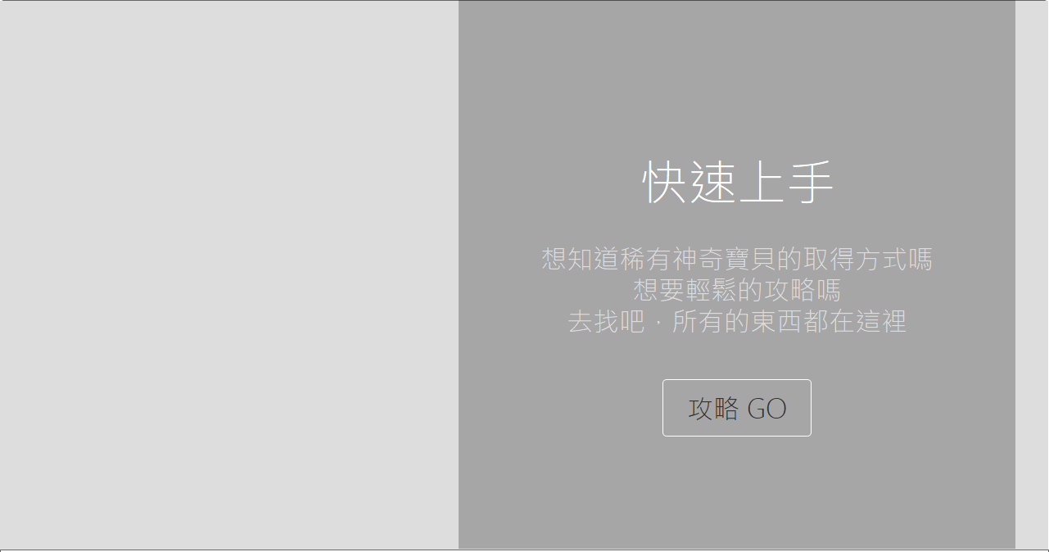
輔助內文區
輔助背景區
淺色主題標題
淺色主題內文
淺色主題按鈕
輔助區(淺色)

Slide 19
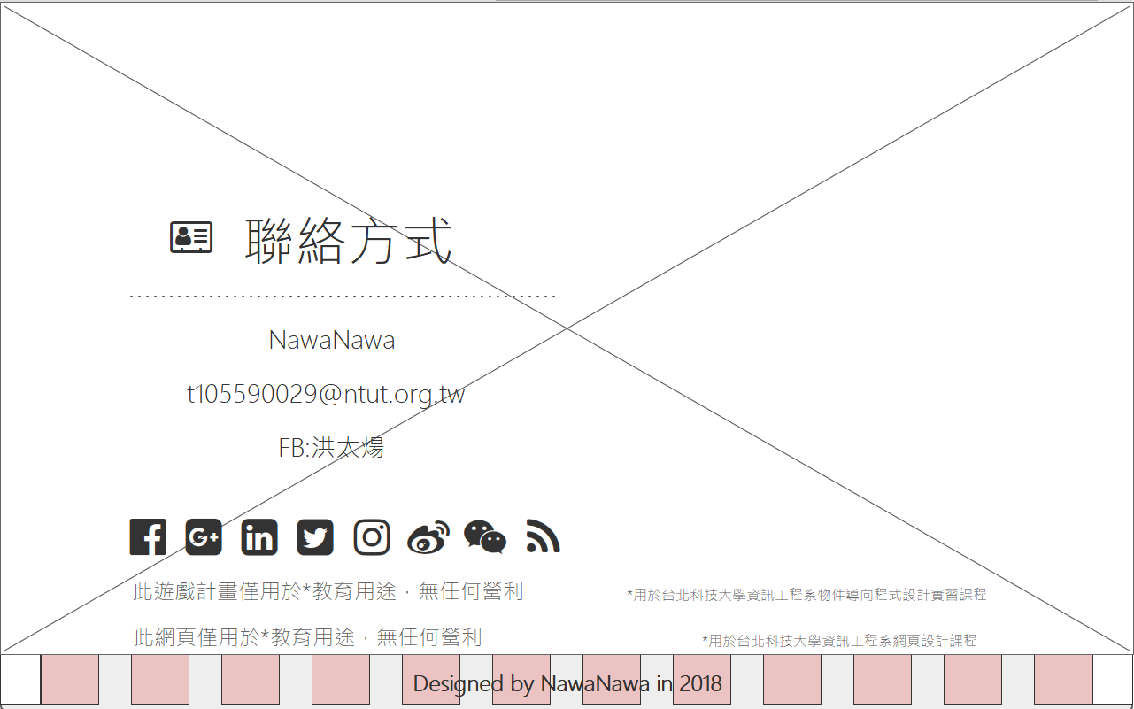
聯絡資料區
頁尾區
聯絡訊息
申明、分享等
分享區
申明區
設計者(頁尾)

Slide 20
攻略導覽

Slide 21
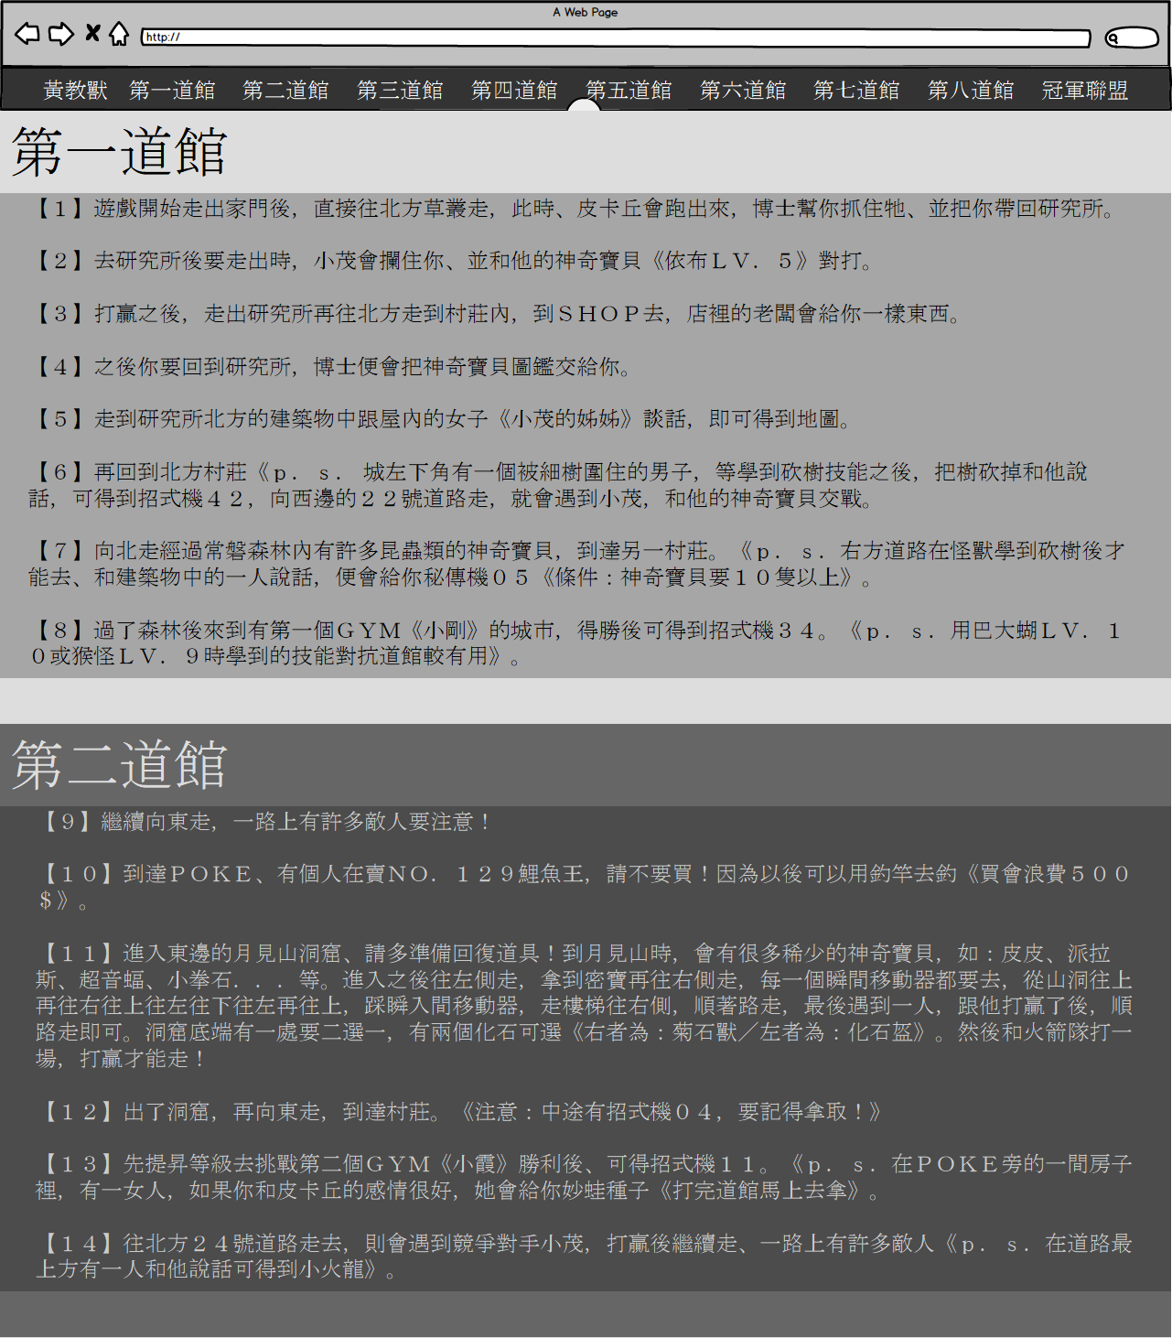
Icon
導覽列
(寶可夢球)
淺色主題標題
輔助區(淺色)
淺色主題內文
輔助內文區
輔助背景區
輔助區(深色)
深色主題標題
深色主題內文

Slide 22
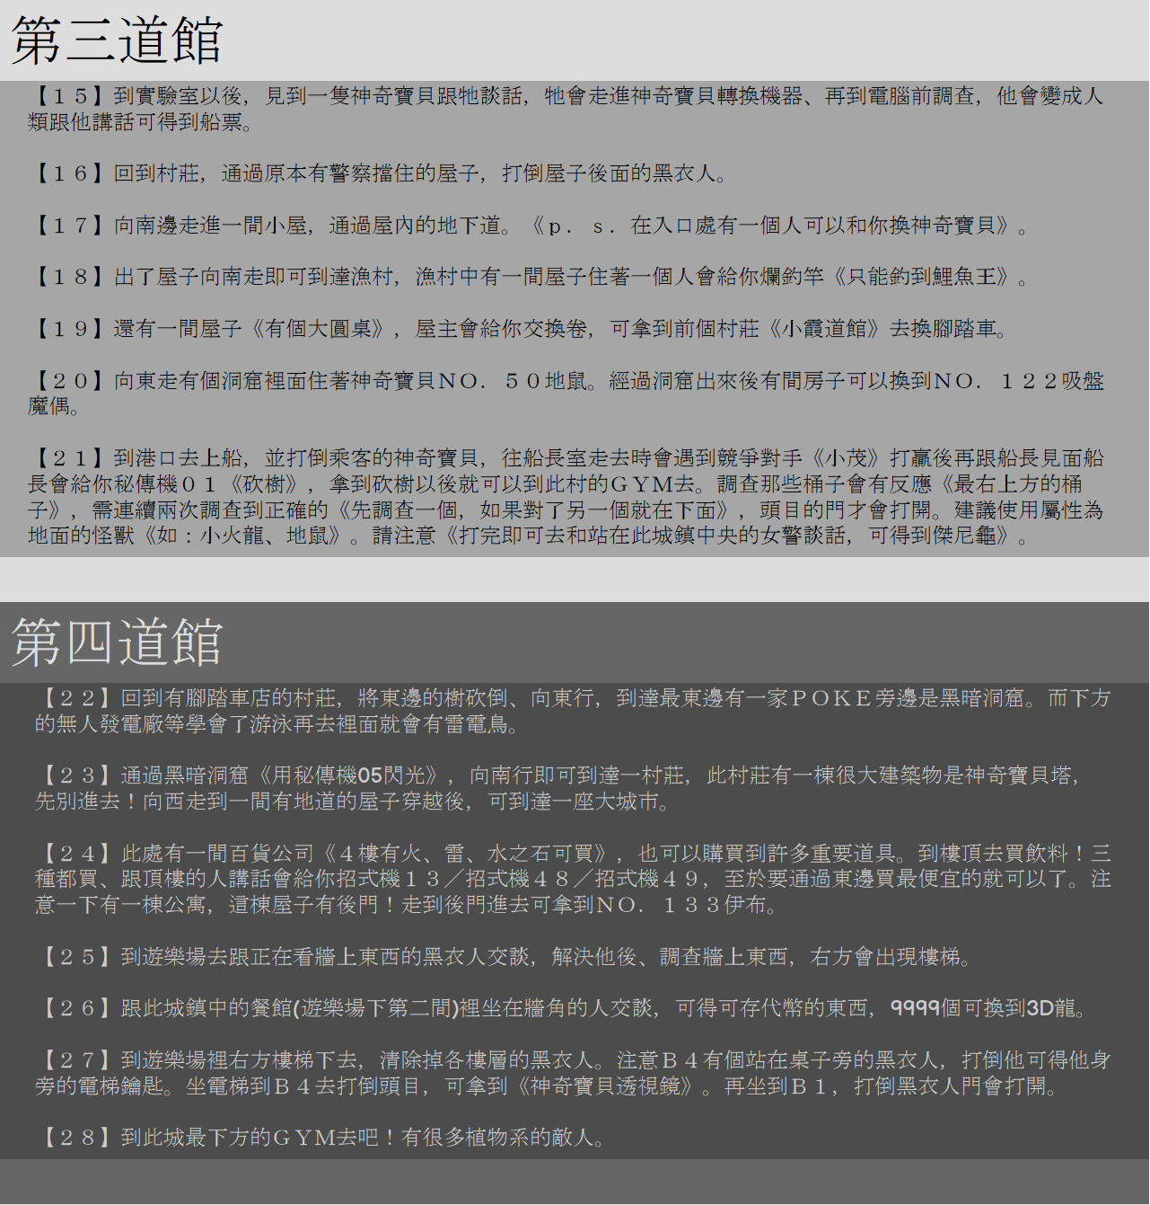
輔助區(淺色)
淺色主題標題
淺色主題內文
輔助背景區
輔助內文區
輔助區(深色)
深色主題標題
深色主題內文

Slide 23
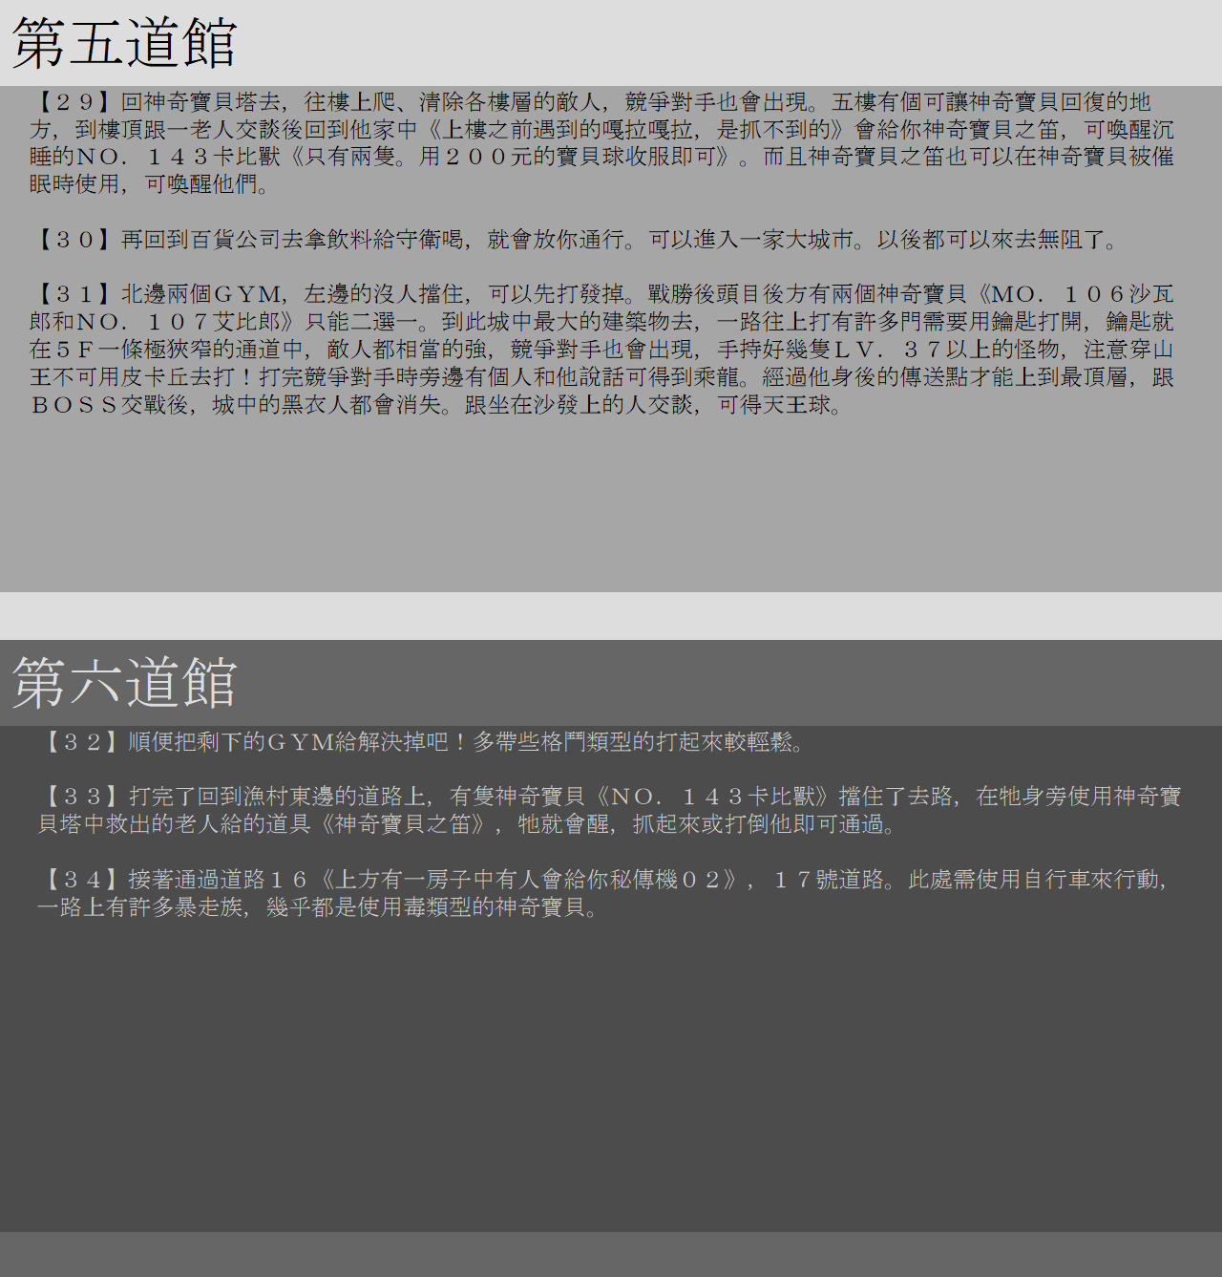
輔助區(淺色)
淺色主題標題
淺色主題內文
輔助背景區
輔助內文區
輔助區(深色)
深色主題標題
深色主題內文

Slide 24
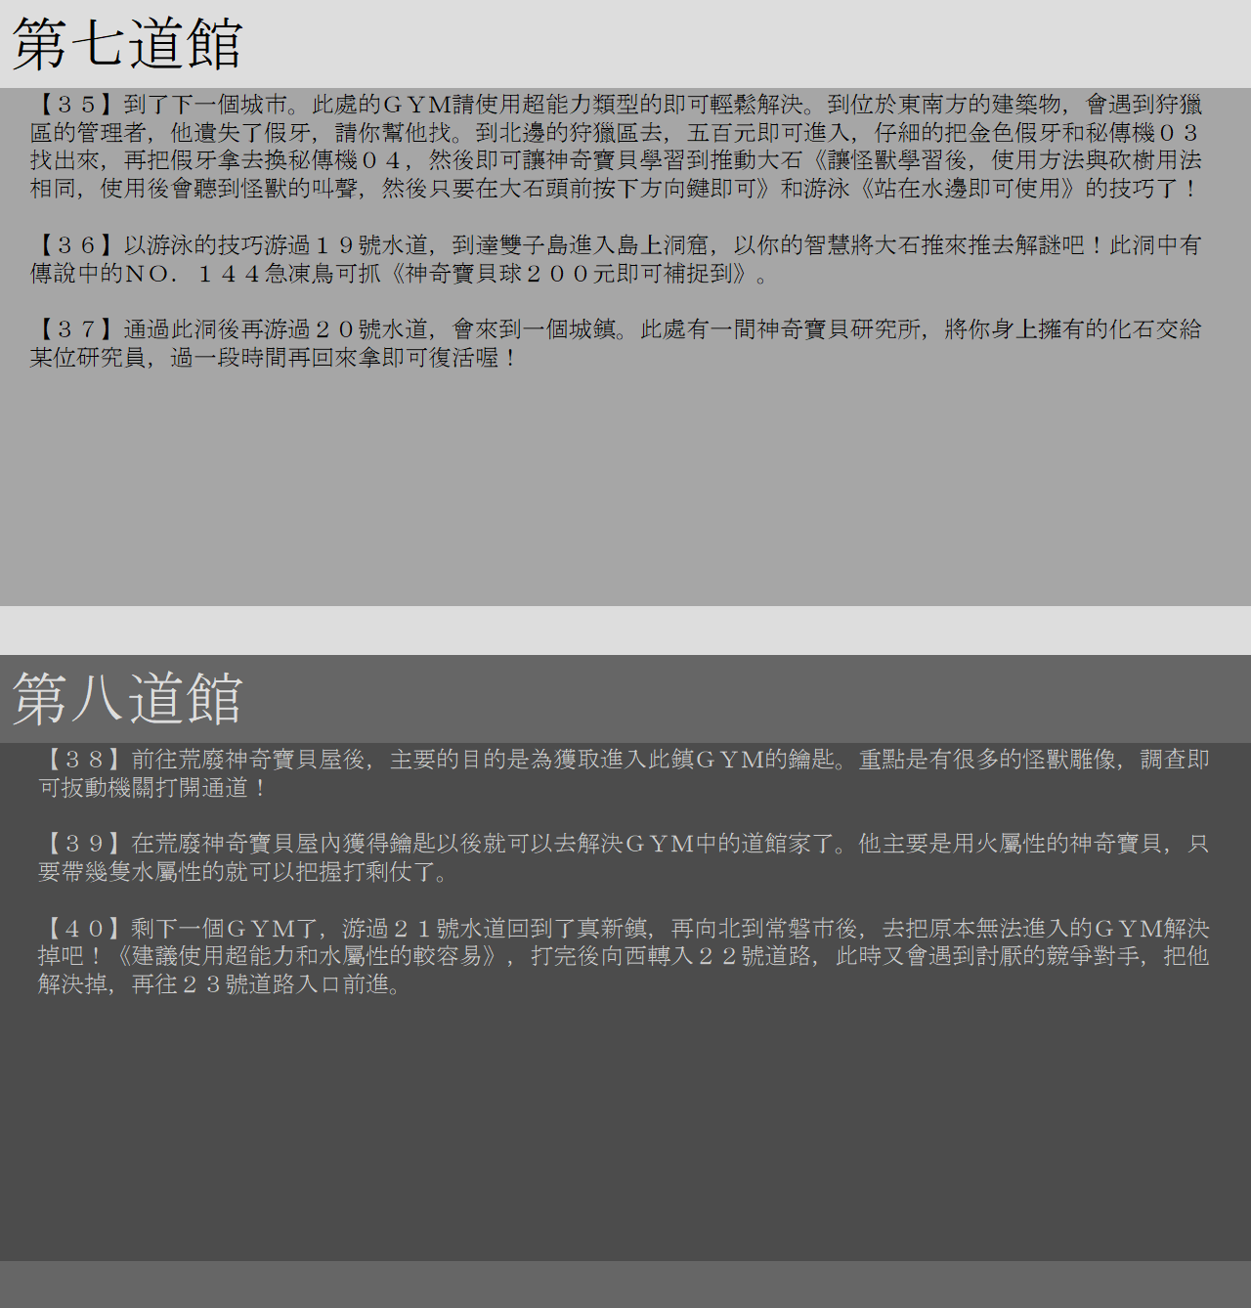
輔助區(淺色)
淺色主題標題
淺色主題內文
輔助背景區
輔助內文區
輔助區(深色)
深色主題標題
深色主題內文

Slide 25
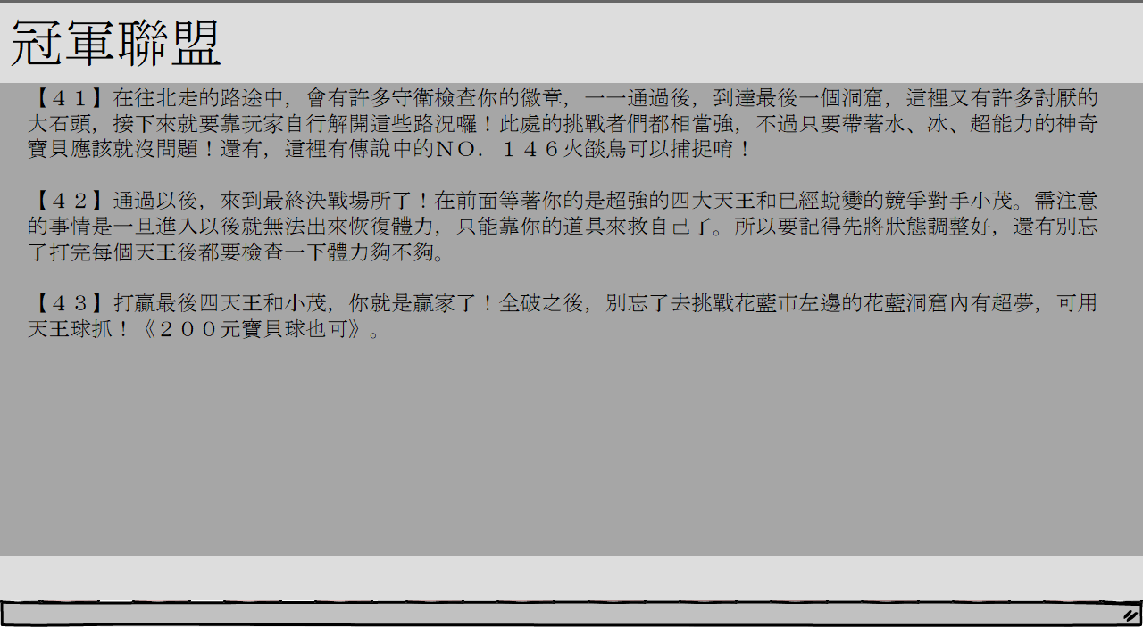
輔助背景區
輔助區(淺色)
淺色主題標題
淺色主題內文
輔助內文區

Slide 26
遊戲介面導覽

Slide 27
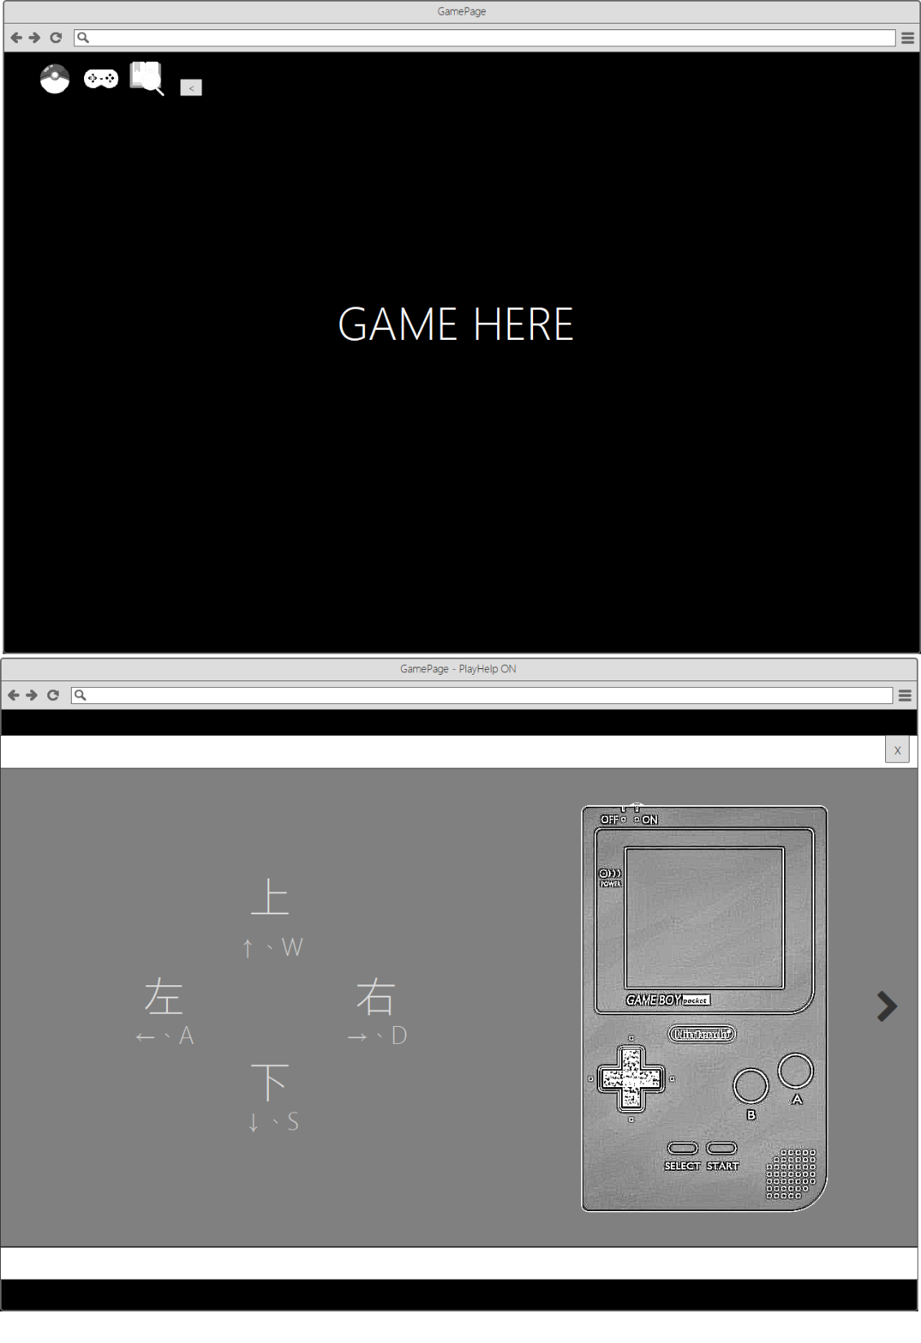
ICON區
左至右為：
回首頁、操作說明、攻略、隱藏ICON
遊戲主體介面
可切換至下頁說明
遊戲操作說明

Slide 28
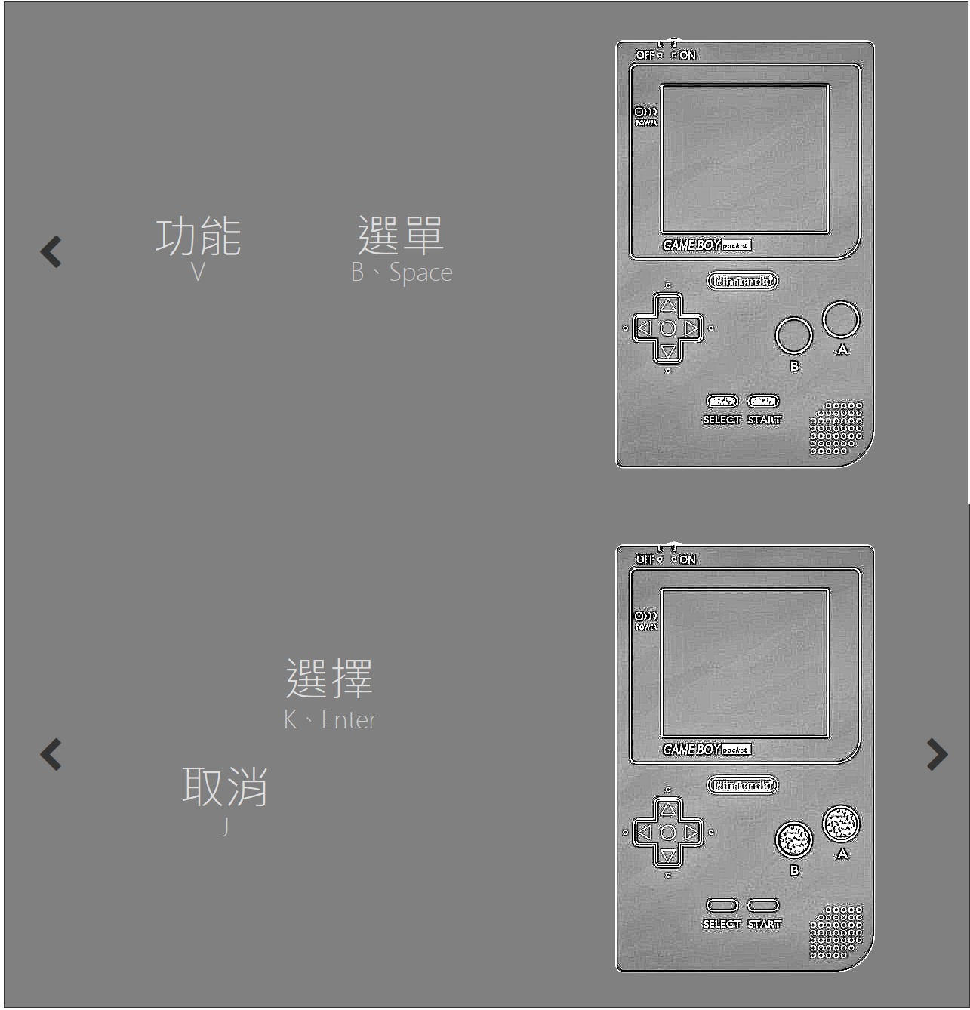
可切換至上頁說明
遊戲操作說明
可切換至下頁說明

Slide 29
設計
導航條與主題頁形成一個寶可夢球的樣子
契合主題，使用皮卡丘身上的顏色來佈局網頁
顏色由淺至深依序排列防止過於刺眼
特性區域Z形分布更易閱讀
頁首與頁尾使用同樣的背景，頁尾則使用遮罩較不強調
網頁分成數個區塊，每個區塊剛好填滿約一個16:9大小的螢幕
中間穿插兩個視差滾動背景讓其互動效果更佳
攻略部分採用深淺交替的方式，讓使用者不會因為整個都是字而感到厭煩

Slide 30
文字
Font-family : 微軟正黑體light
各區域標題 : 60px
各區域次內文 : 32px (攻略頁面為24px)
導覽列 : 28px 粗體 (攻略頁面為 22px)
按鈕內文及特性簡介圖標文字 : 20px
頁尾 : 粗體
頁尾聲明文字 : 24px
頁尾註解 :16px

Slide 31


ICONS
主要 : 寶可夢球
特性列 : 遊戲機、Key(改圖)、儲存、開源
分享訂閱 : FB, Google+, LinkedIn, Twitter, IG, 微博, WeChat, RSS

Slide 32
視覺設計

Slide 33
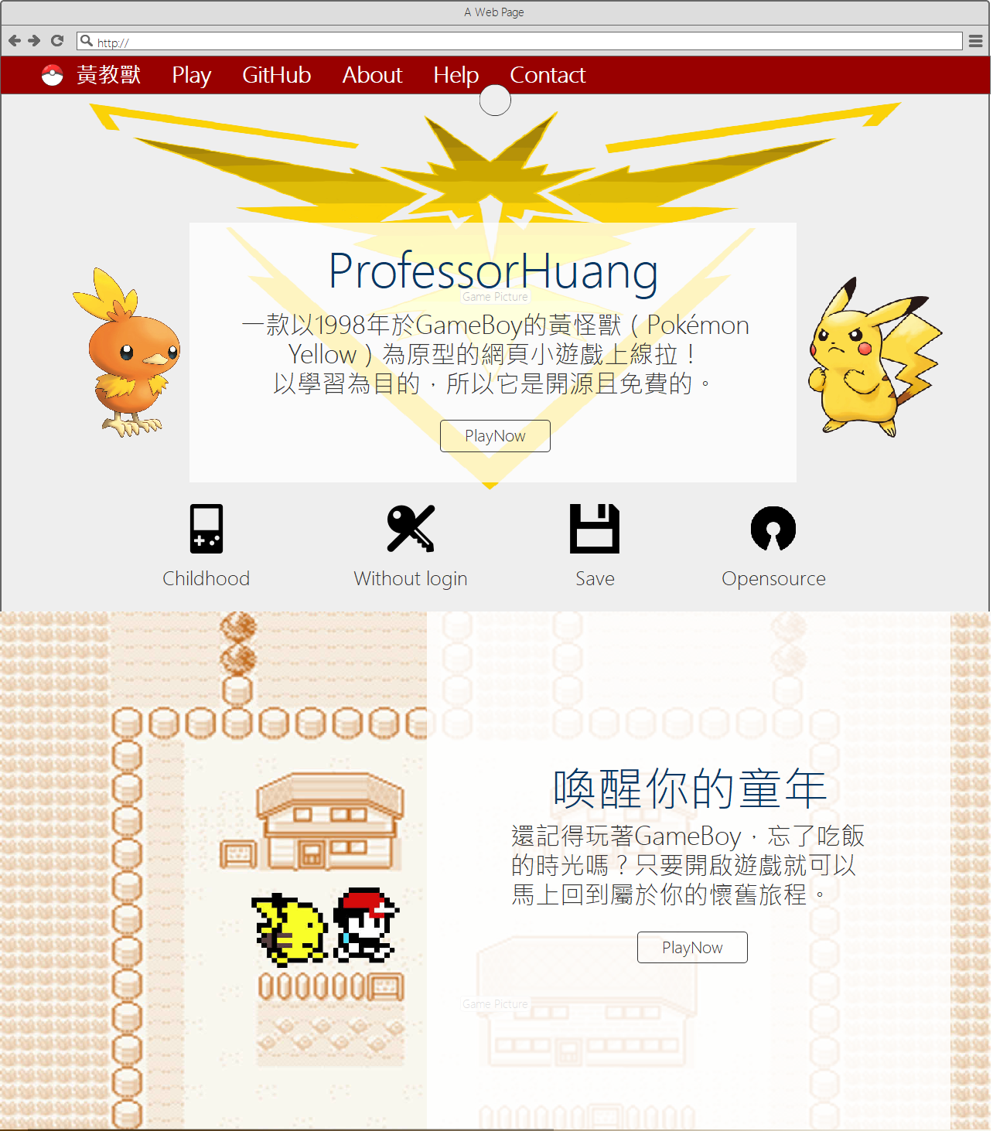
色彩
以黃色、咖啡、黑為主(皮卡丘的顏色)
背景圖、圖片皆為相近色
顏色由淺入深依序排列
紅色:rgb(153,0,0)
白色半透明:rgba(255,255,255,0.25)
作為淺色強調區塊
灰色背景:rgb(238,238,238)
淺色主題
文字及按鈕
淺色主題(背景為淺色圖時)
標題:深藍rgb(07,55,99)
內文、按鈕及外框:深灰rgb(51,51,51)
按鈕背景:透明
特性1背景區
(視差滾動)
整體淺橘色(調色)
內文背景:白色半透明rgba(255,255,255,0.75)
淺色主題

Slide 34
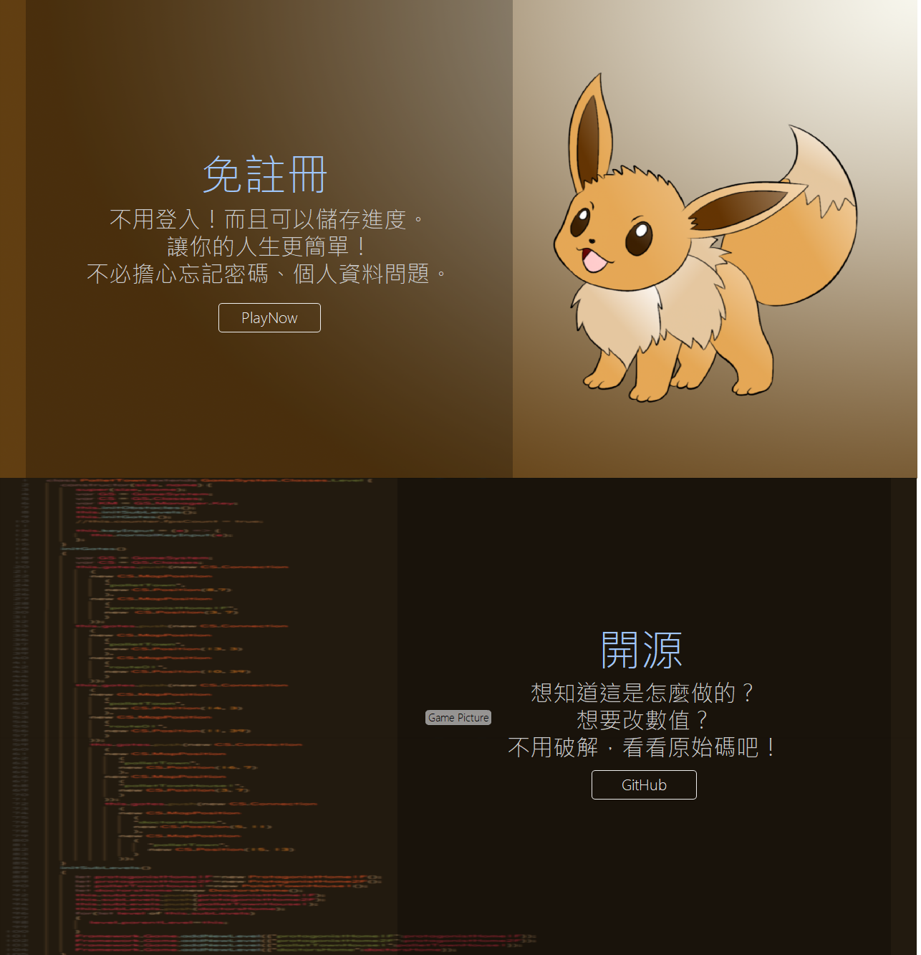
文字及按鈕
深色主題
深色主題(背景為深色圖時)
標題:淺藍rgb(159,197,248)
內文、按鈕及外框:淺灰rgb(204,204,204)
特性2背景區
白與咖啡色漸層
按鈕背景:透明
內文背景:黑色半透明rgba(0,0,0,0.25)
按鈕反饋
深淺色主題皆相同(僅一般時不同)
Hover MouseDown
特性3背景區
(視差滾動)
深咖啡色
經高斯模糊
PlayNow
PlayNow
背景:淺藍rgb(159,197,248) 深藍:深藍rgb(07,55,99)
字及框:深灰rgb(51,51,51) 淺灰rgb(204,204,204)
深色主題

Slide 35
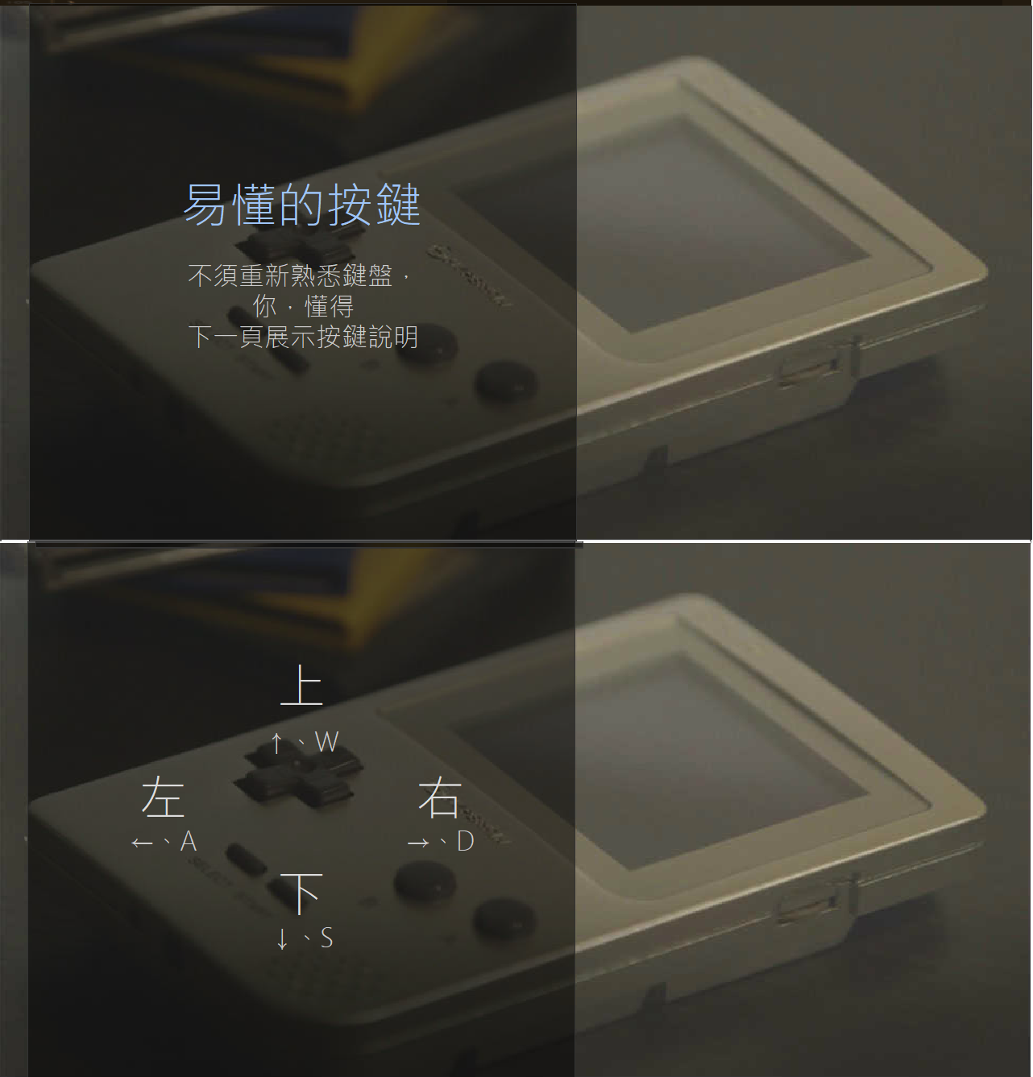
深色主題
特性4背景區
整體偏墨綠色

Slide 36
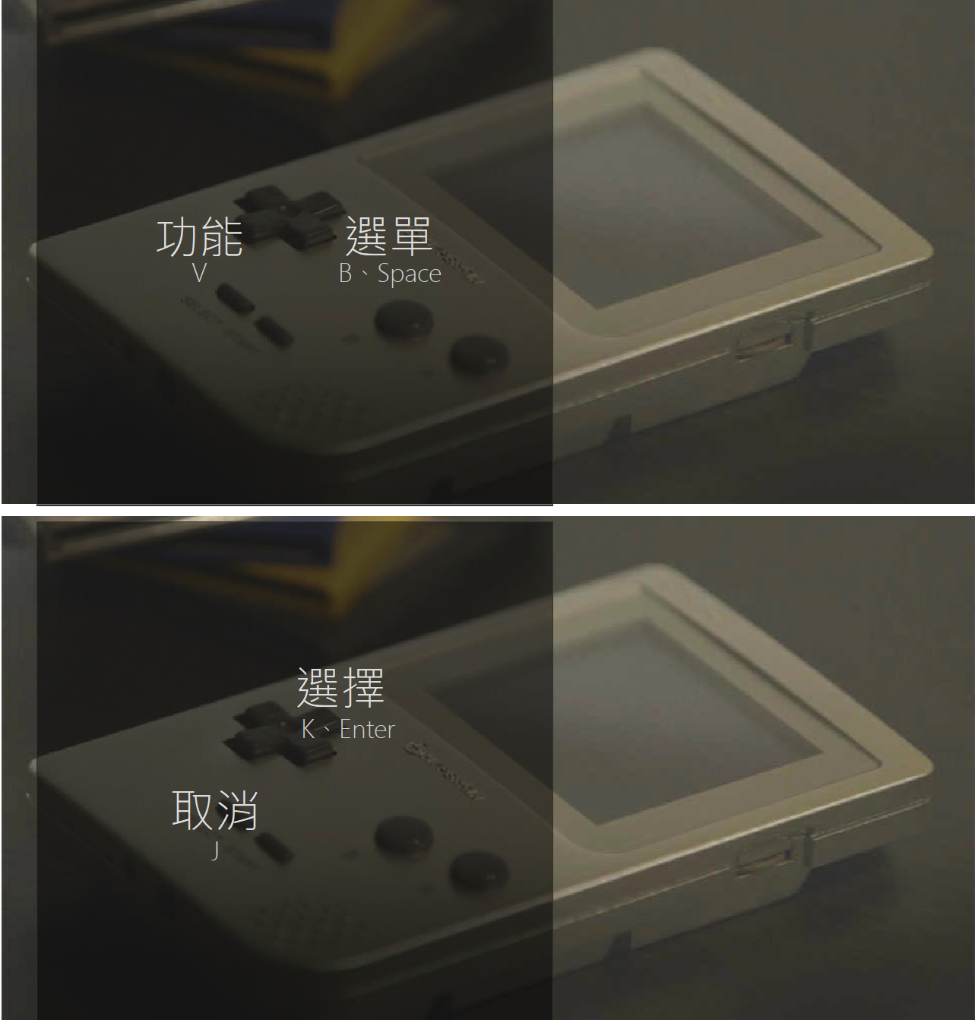
深色主題
特性4背景區
整體偏墨綠色

Slide 37
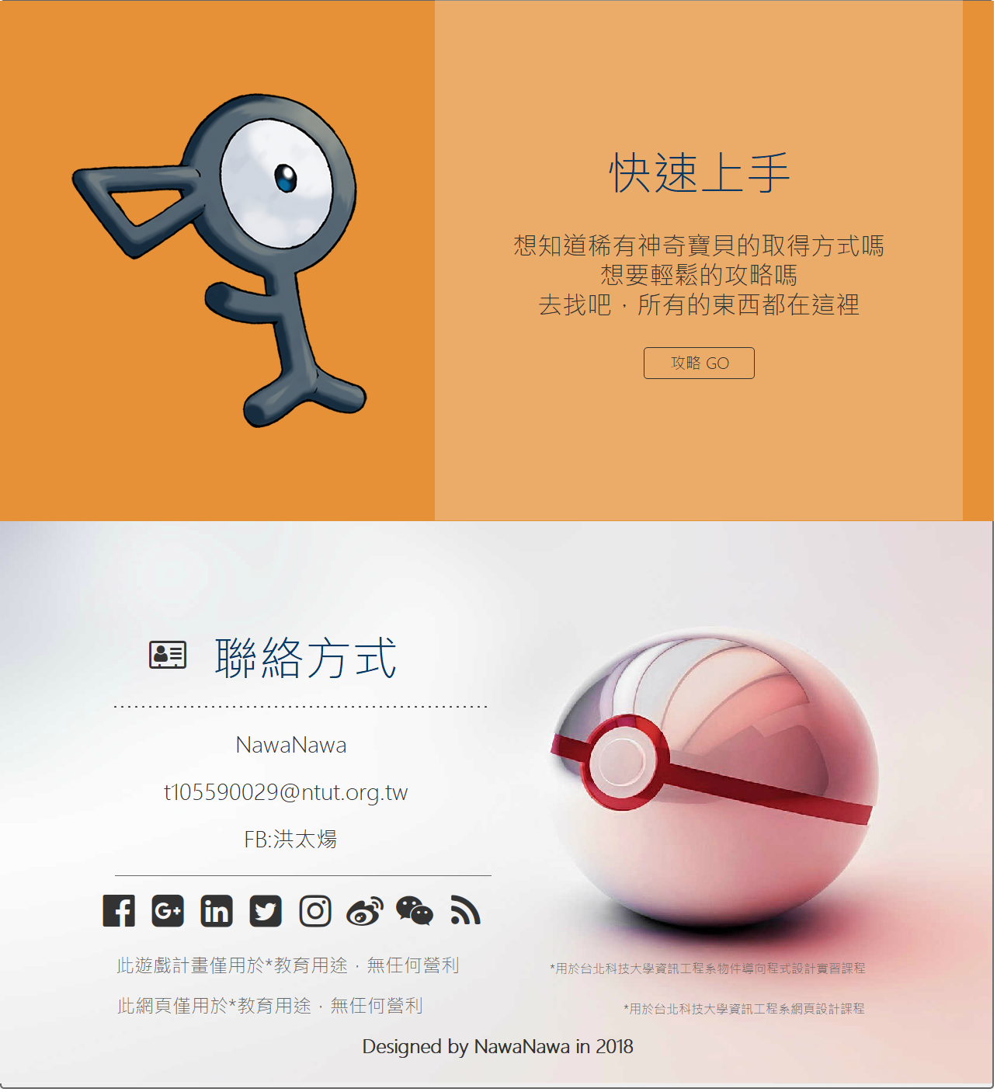
輔助背景區
rgb(230,145,56)
淺色主題
頁尾背景
白色系寶可夢球
註解與聲明:淺灰rgb (106,106,106)

Slide 38
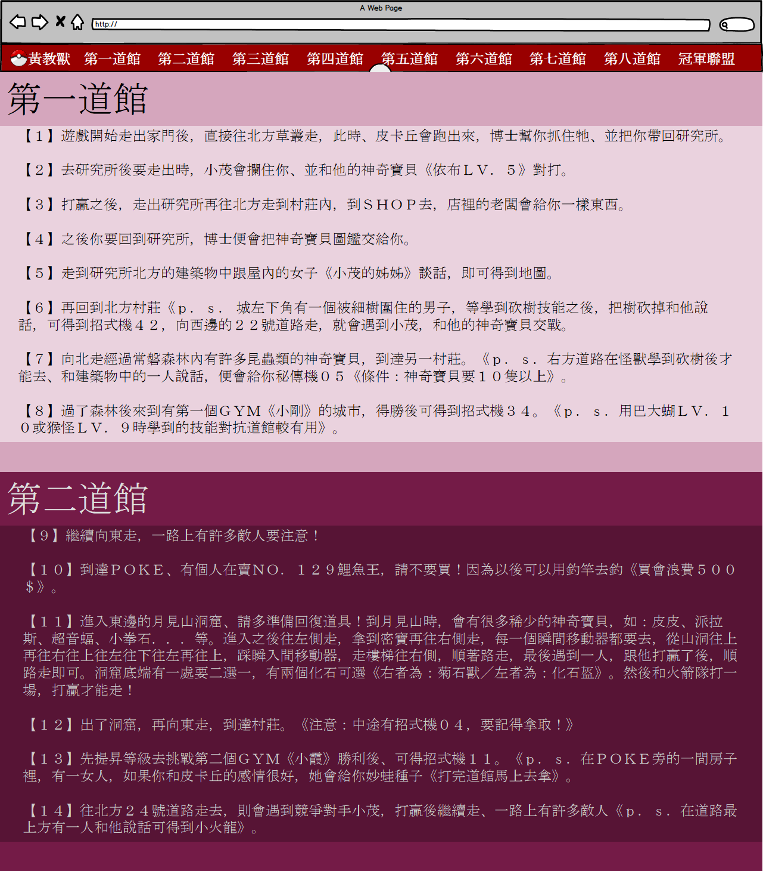
色彩
背景以紫紅色為主
顏色以淺深交替
淺色背景為rgb(220,184,243)到rgb(245,223,239)漸層
深色背景為rgb(64,21,42)到rgb(115,22,48)漸層
內文遮罩
淺色主題為rgba(255,255,255,0.5)
深色主題為rgba(0,0,0,0.25)

Slide 39
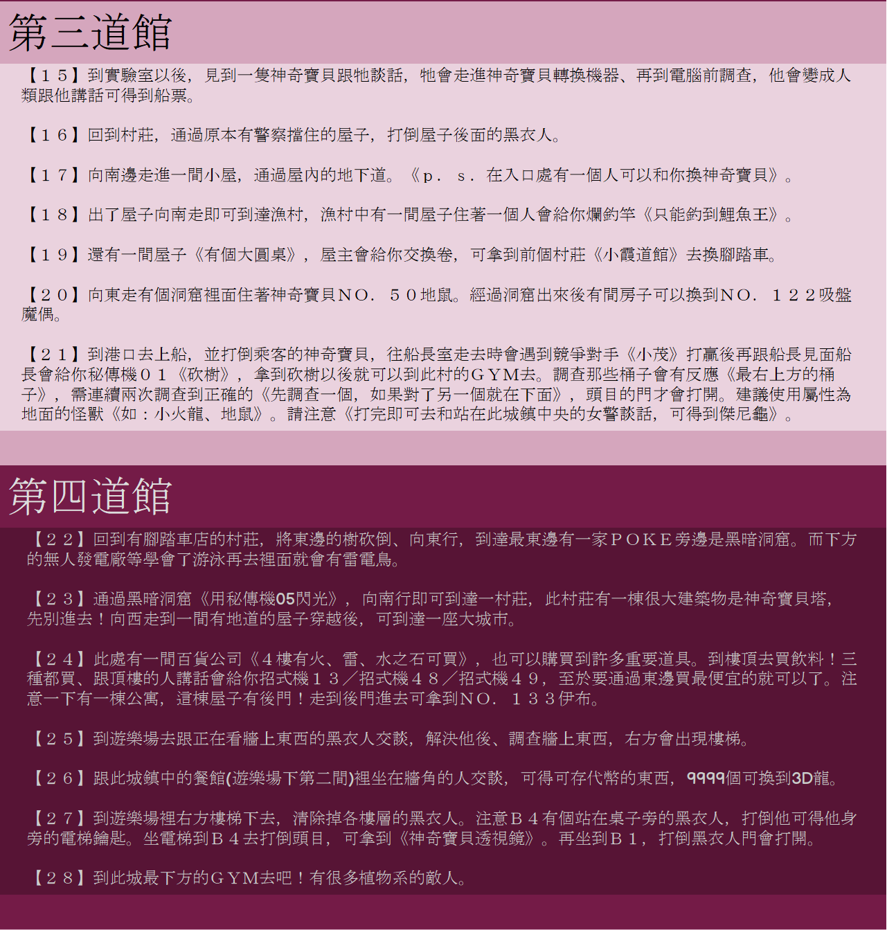

Slide 40
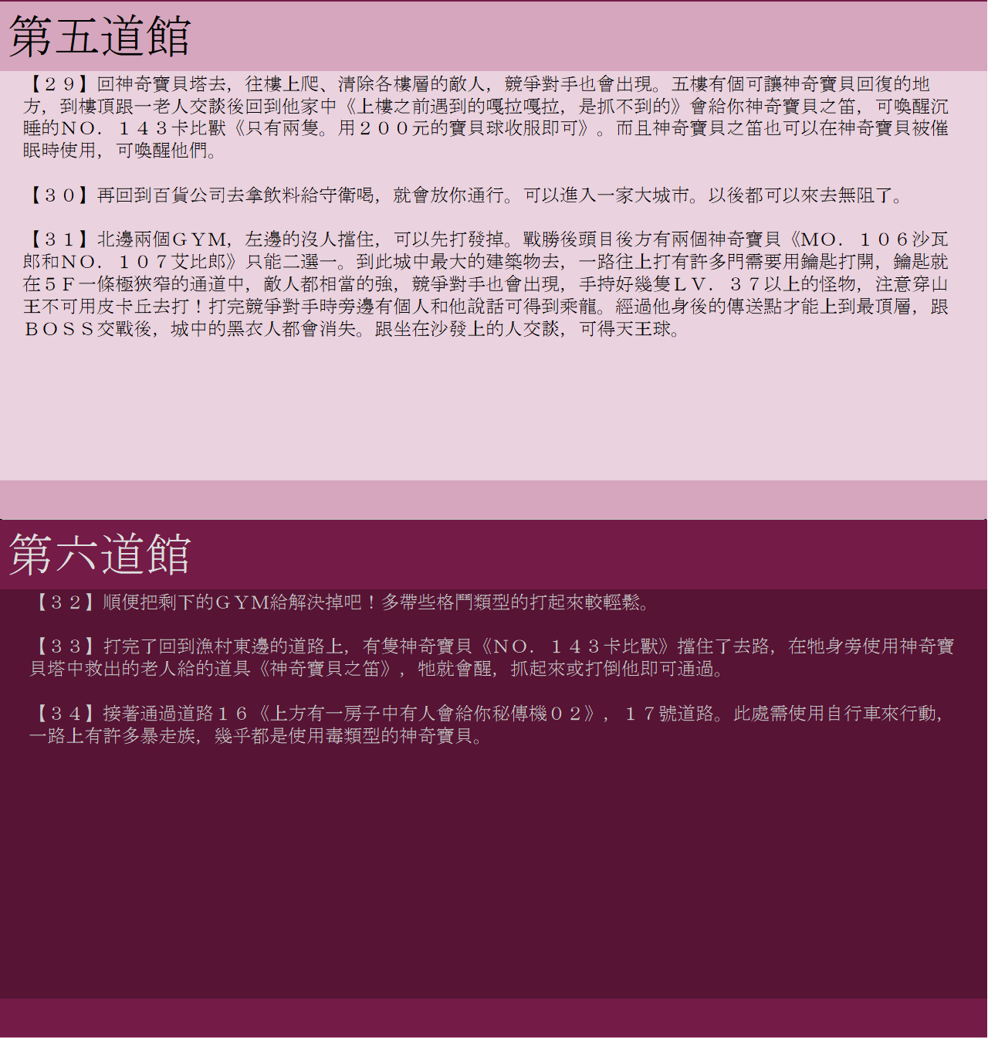

Slide 41
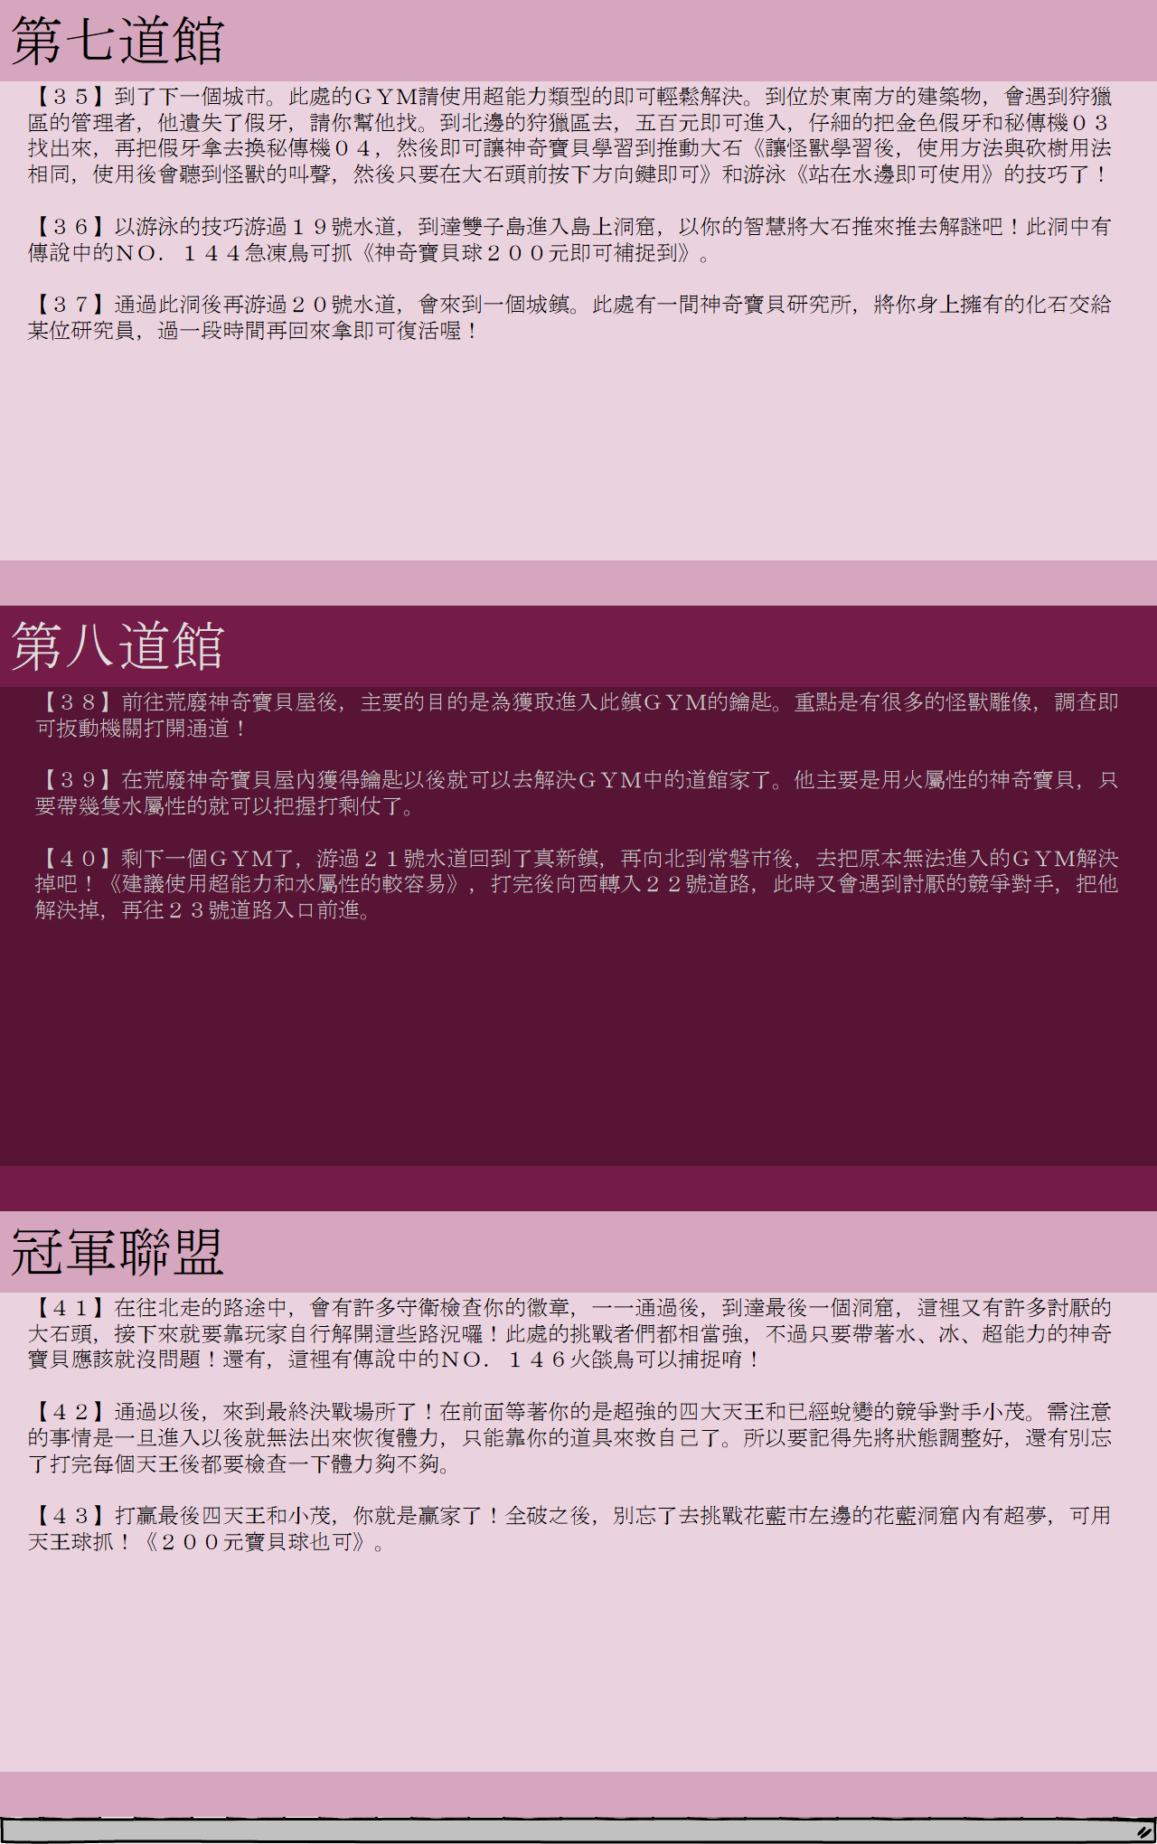

Slide 42
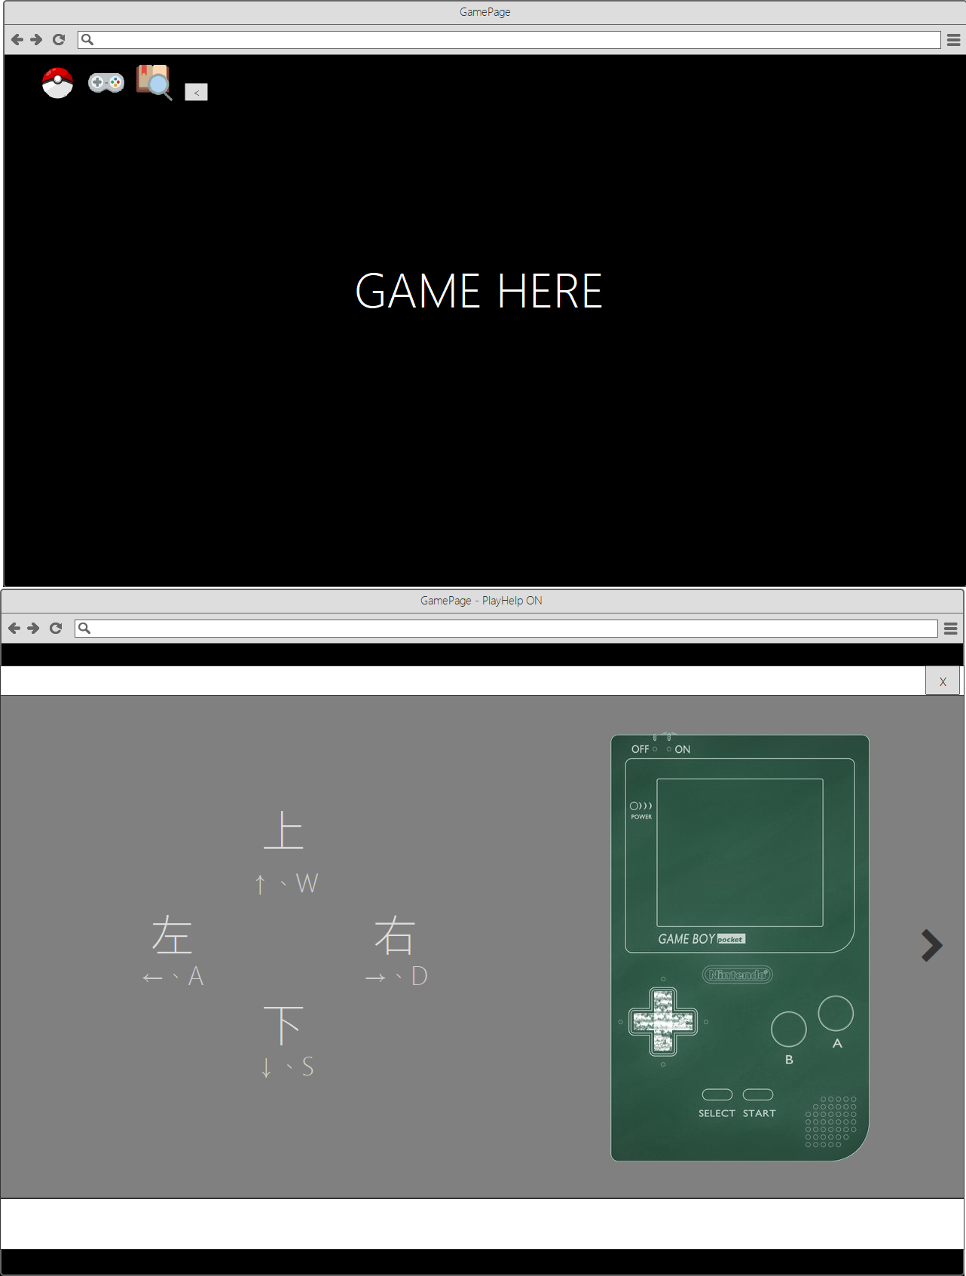
色彩
背景以簡約風為主
攻略背景色:azure

Slide 43
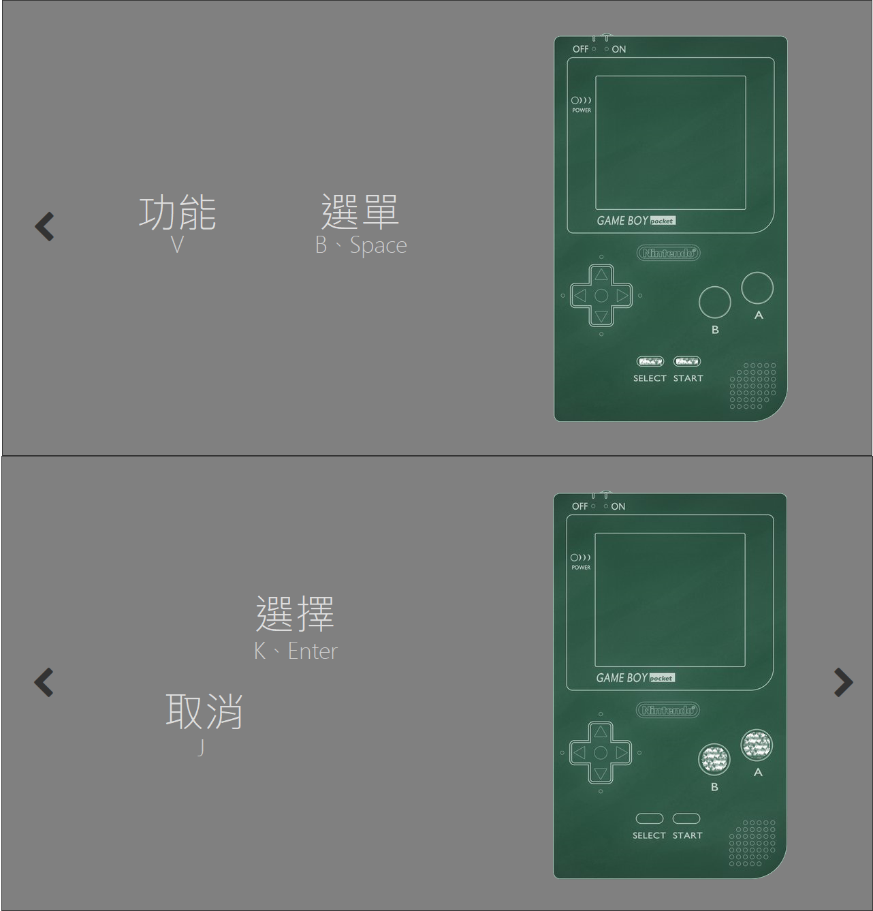

Slide 44
Grid System

Slide 45
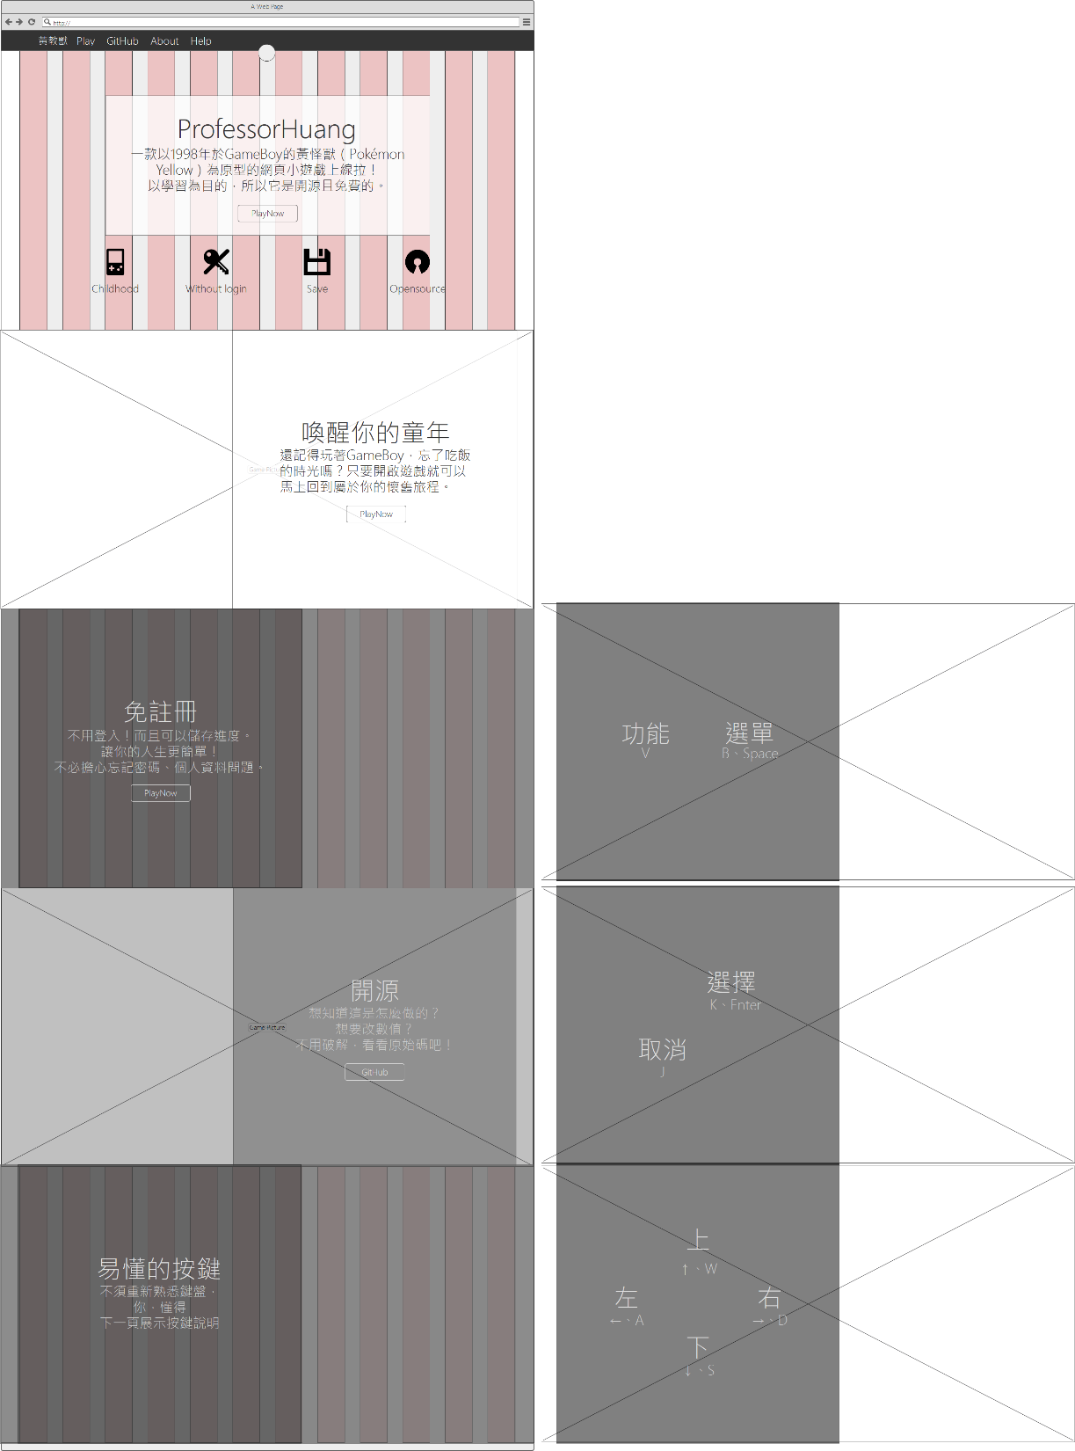
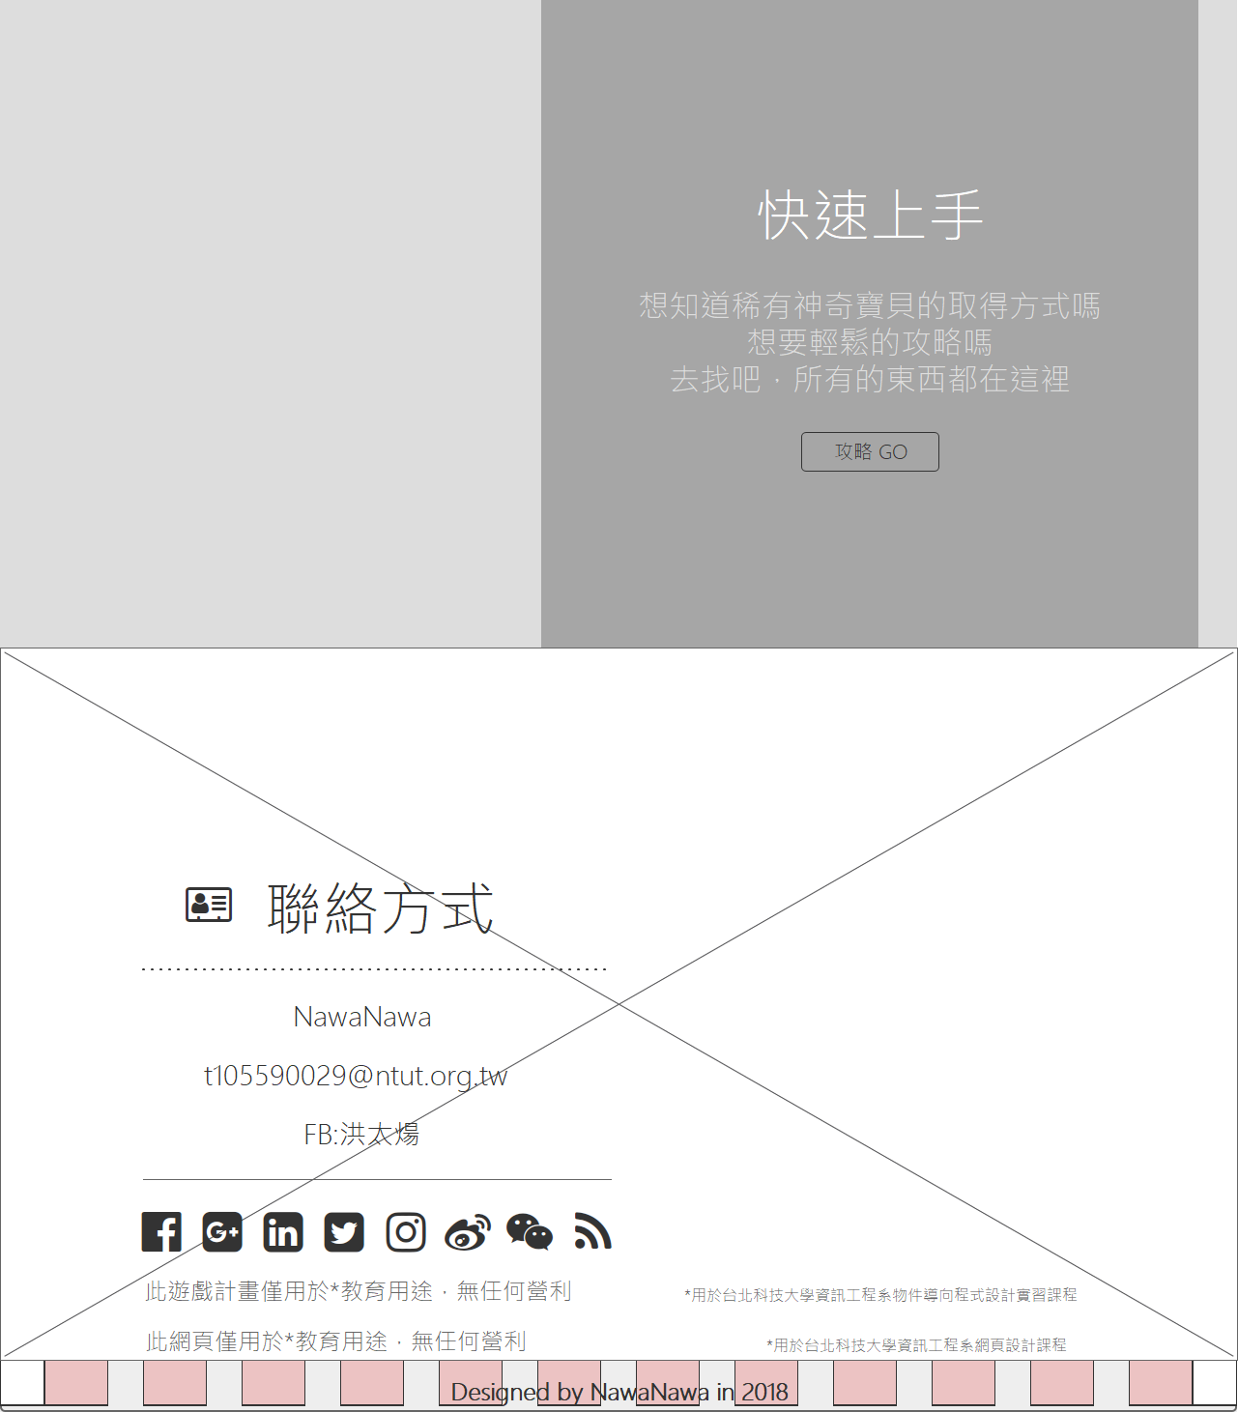

Slide 46
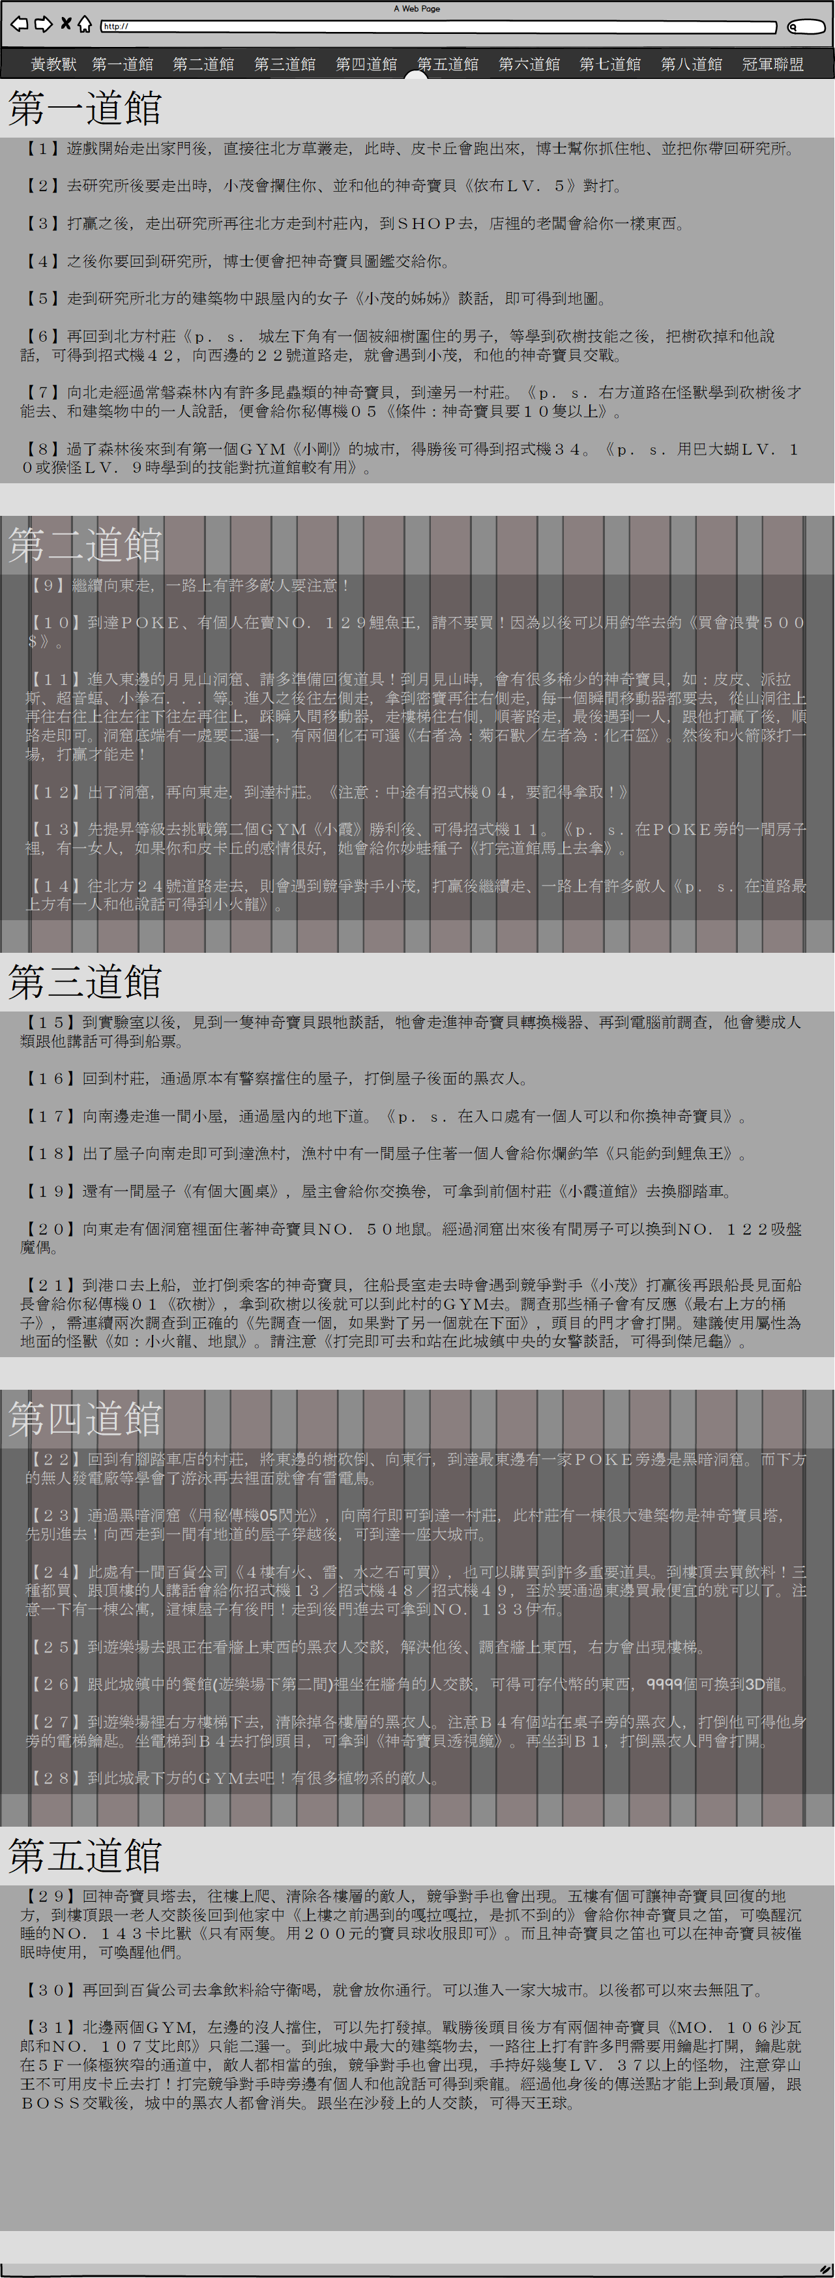
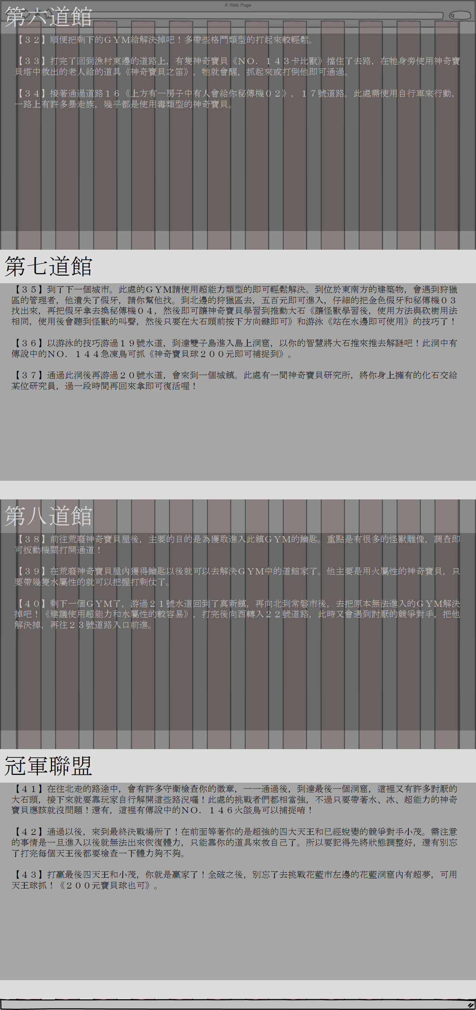

Slide 47
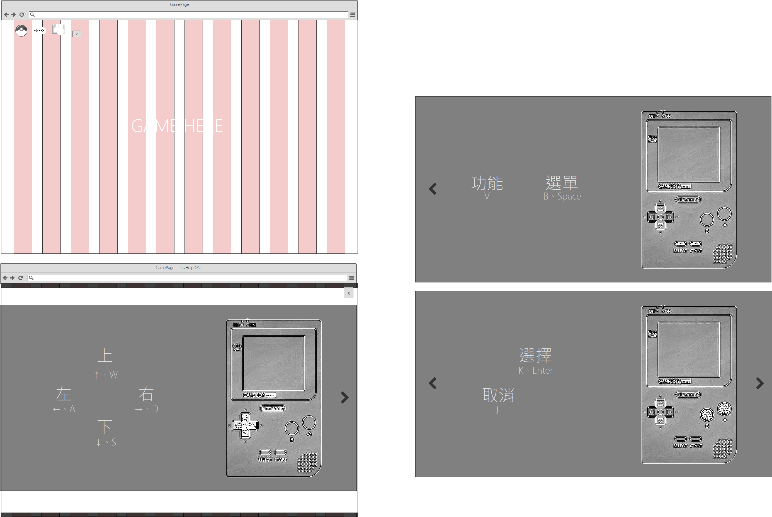

Slide 48
Wireframe

Slide 49
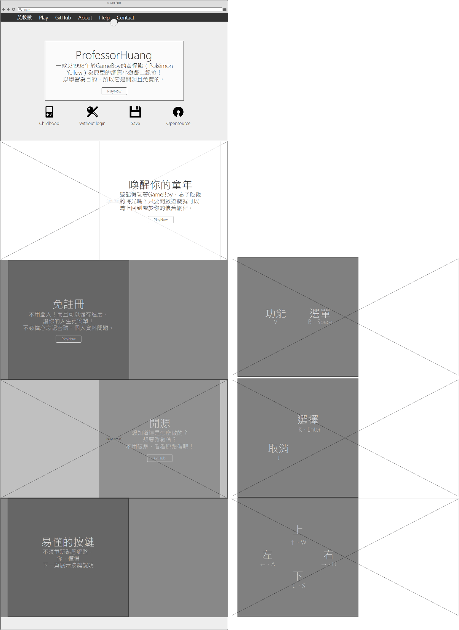
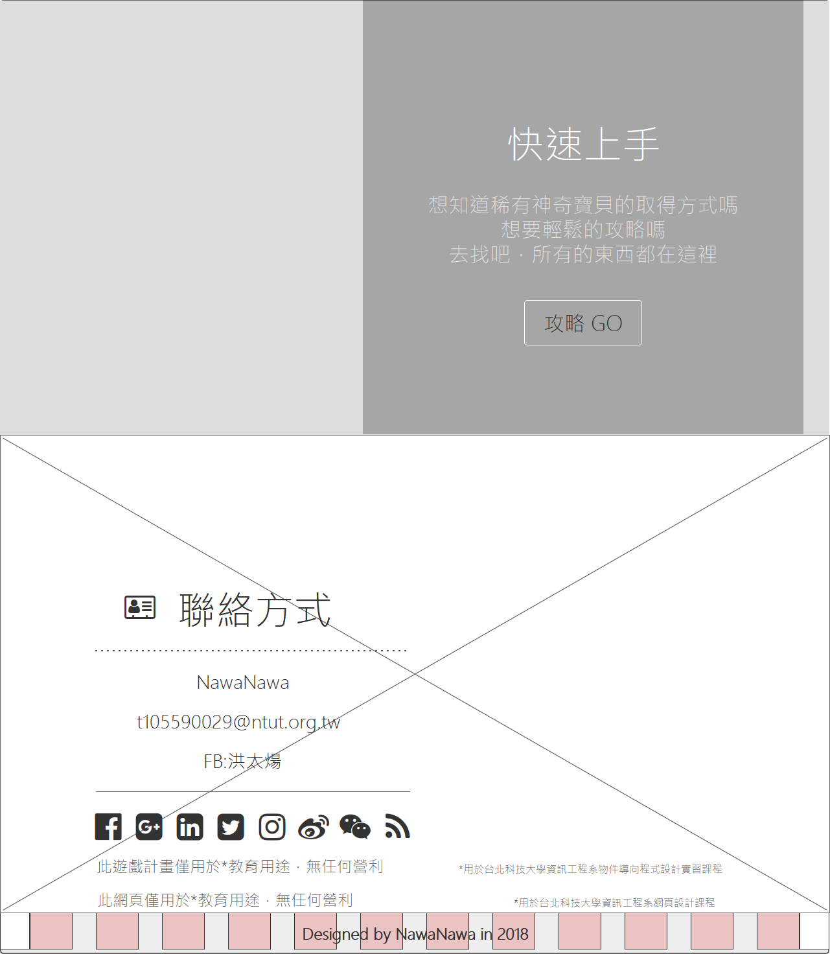

Slide 50
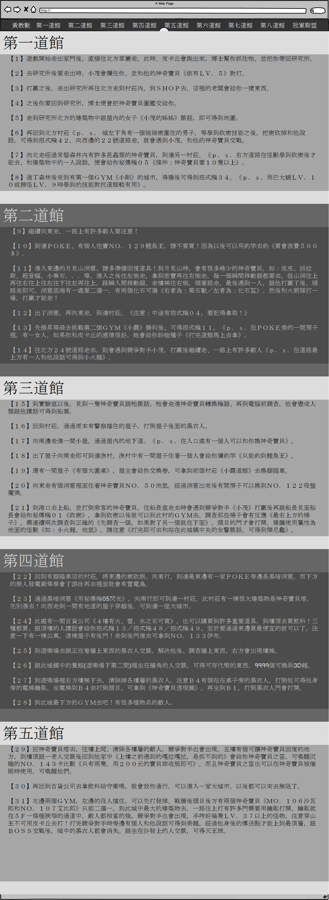
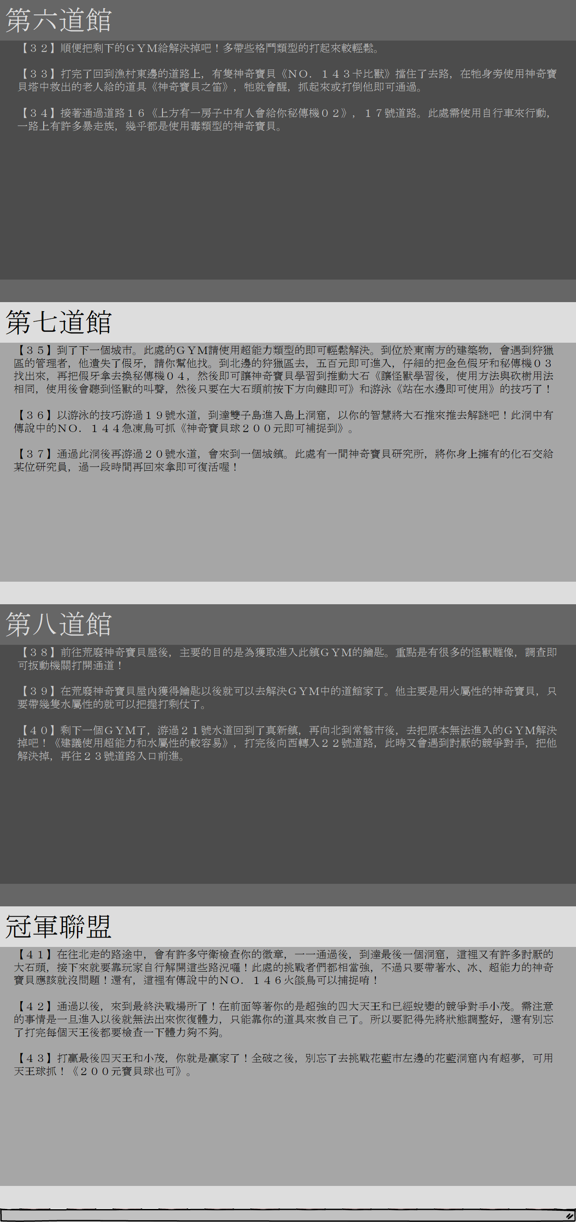

Slide 51
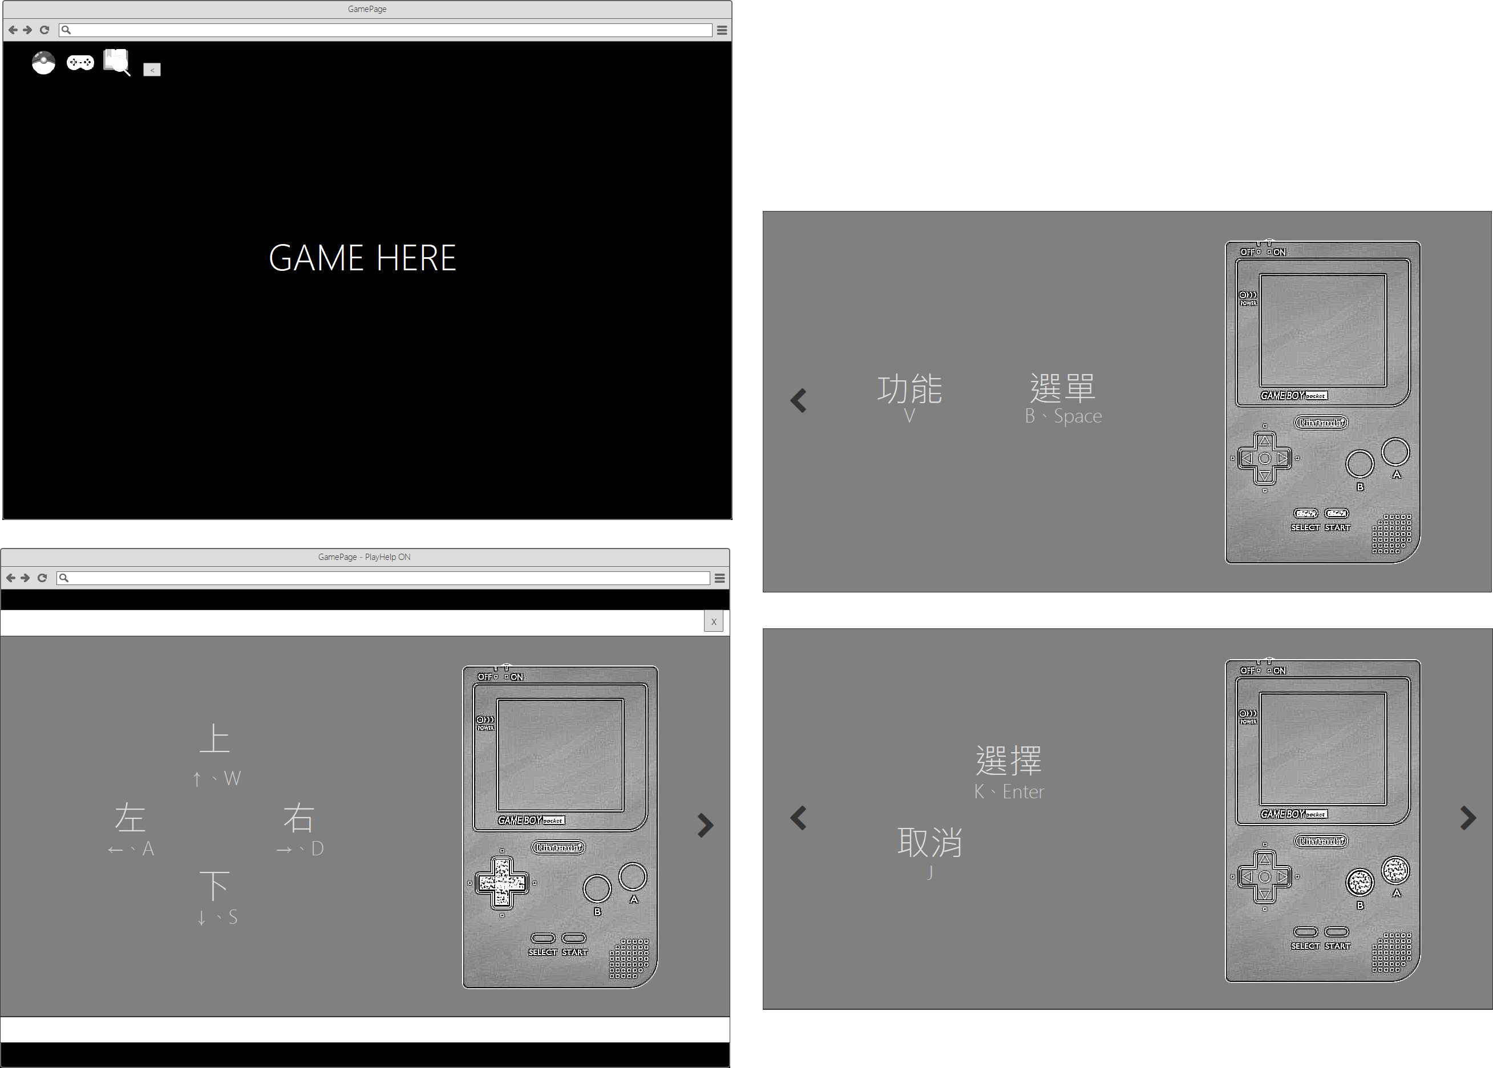

Slide 52
視覺稿

Slide 53
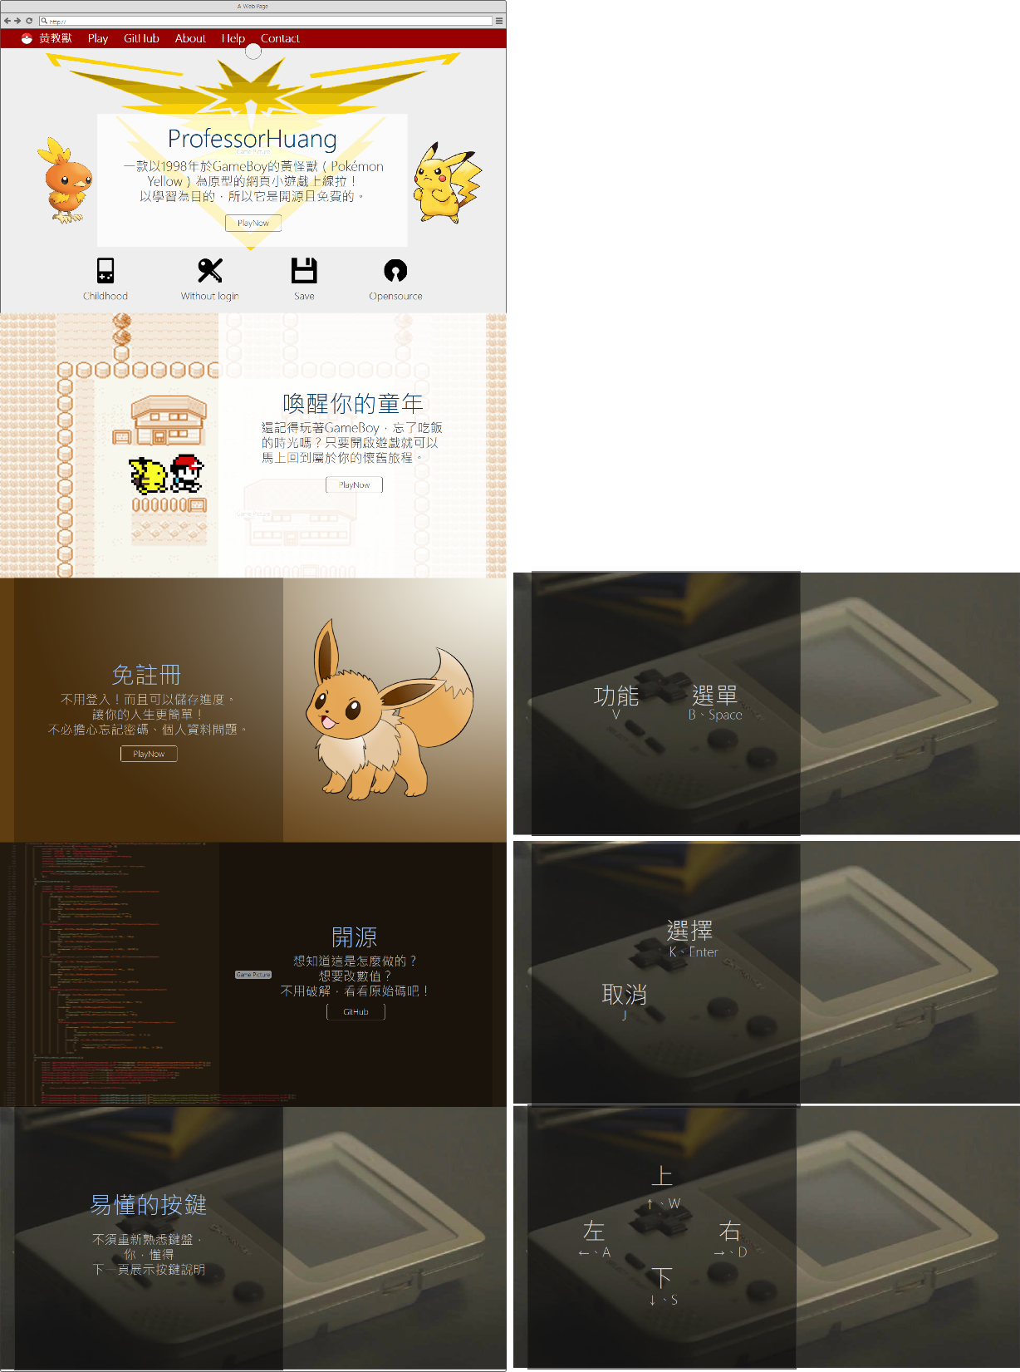
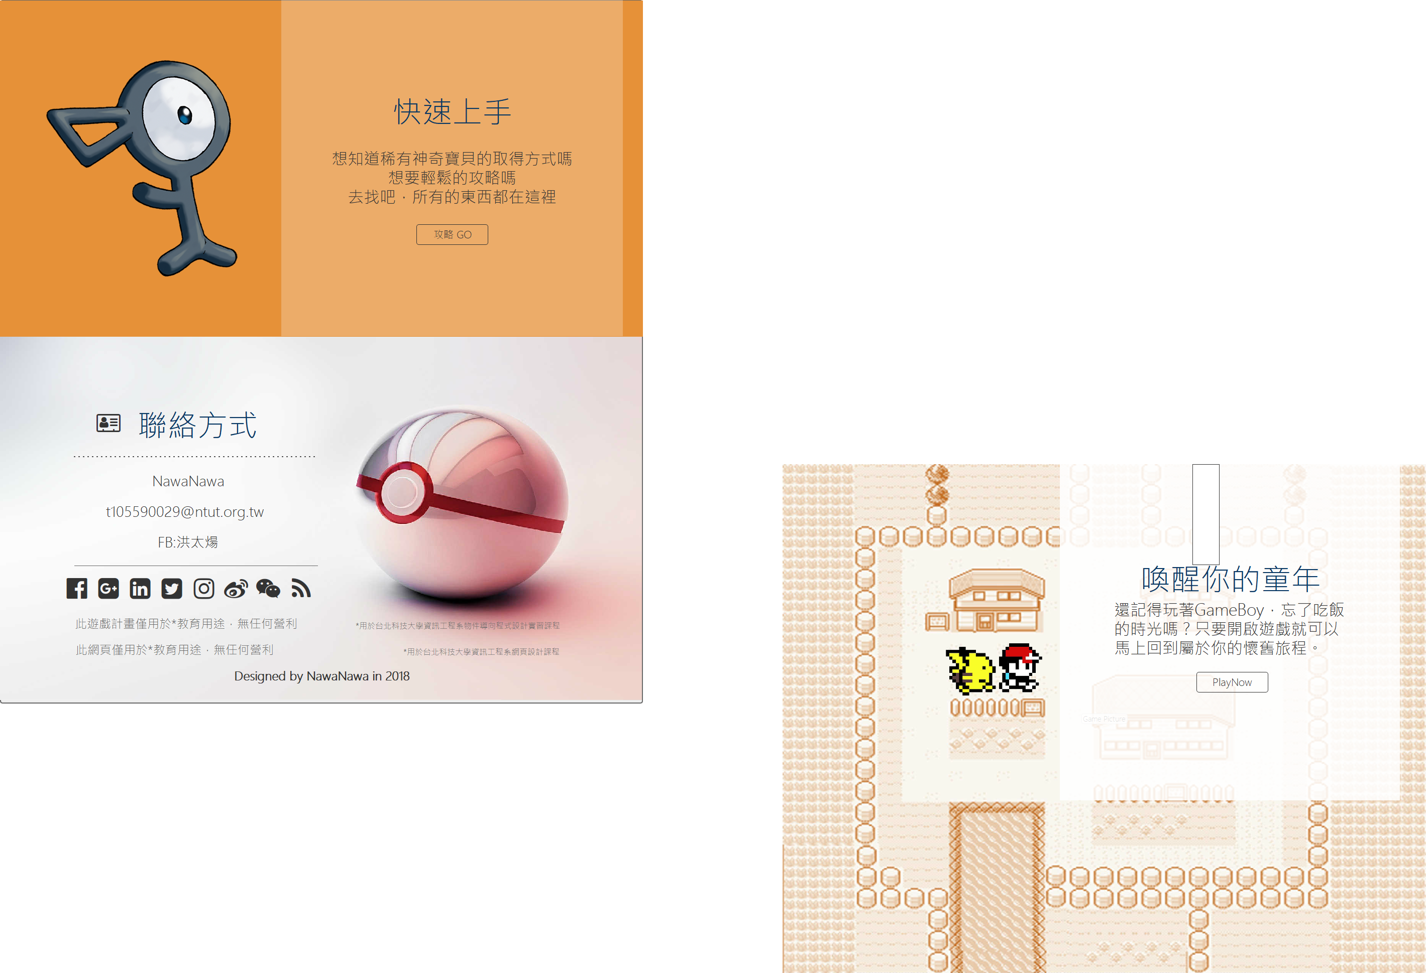

Slide 54
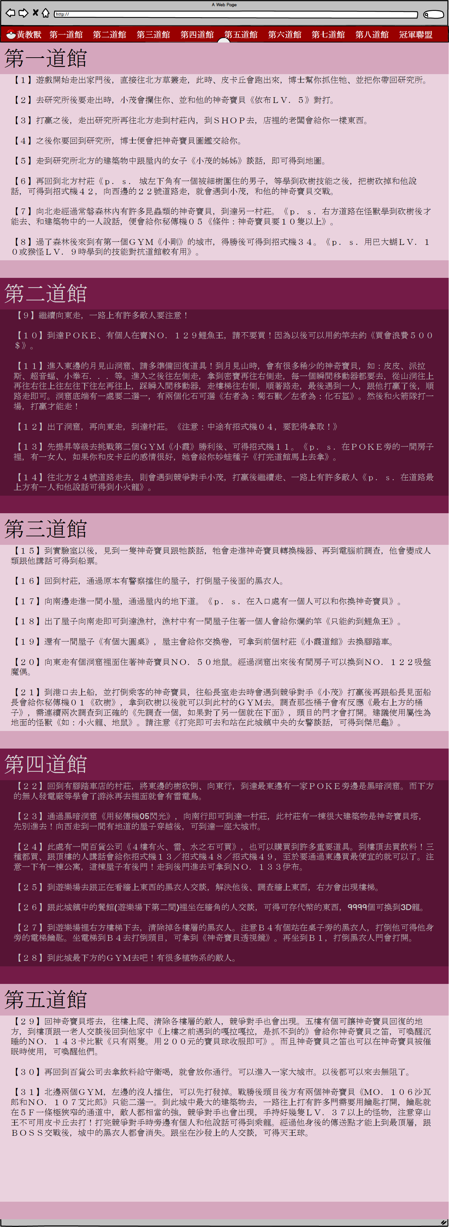
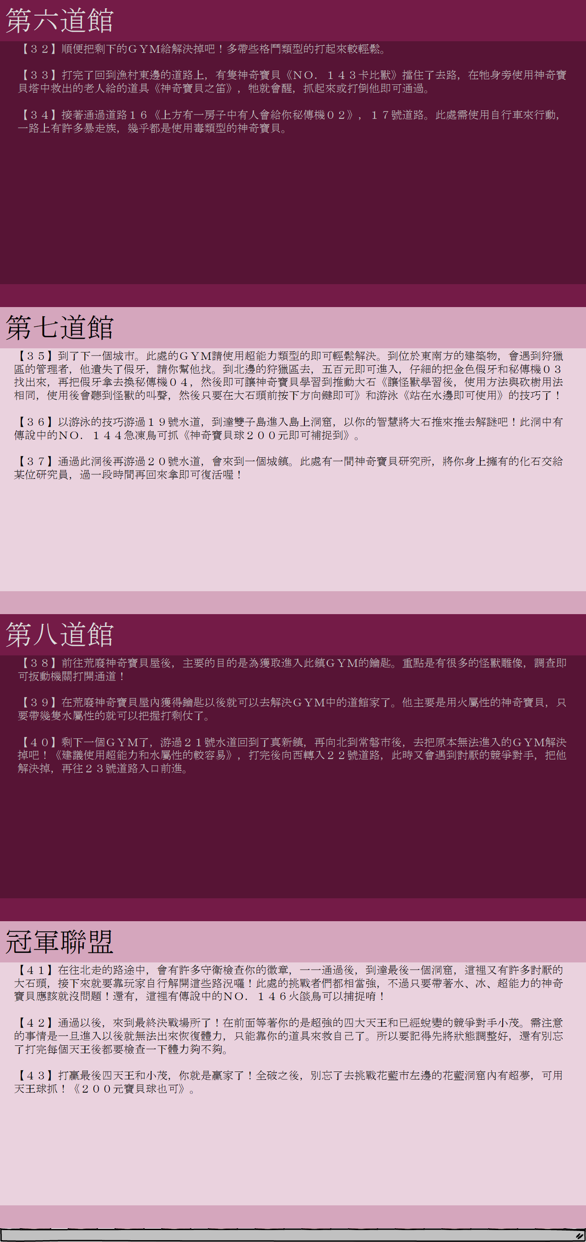

Slide 55
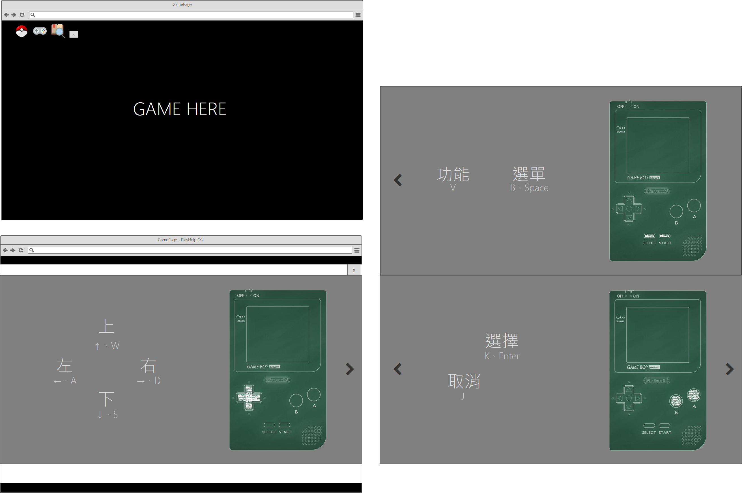

Slide 56
視覺稿(行動版)

Slide 57
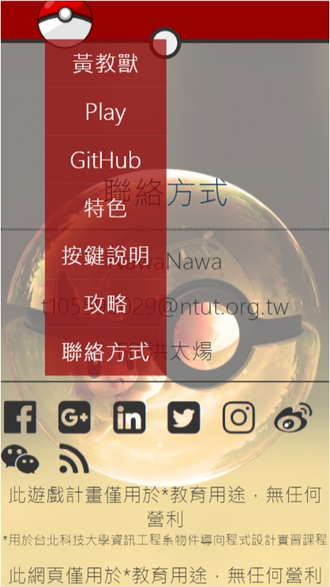
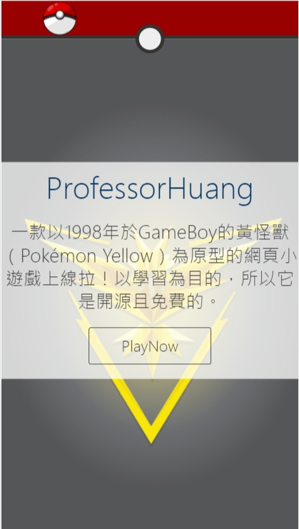
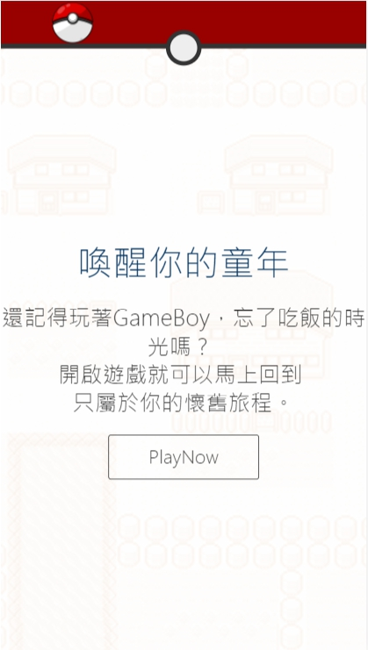

Slide 58
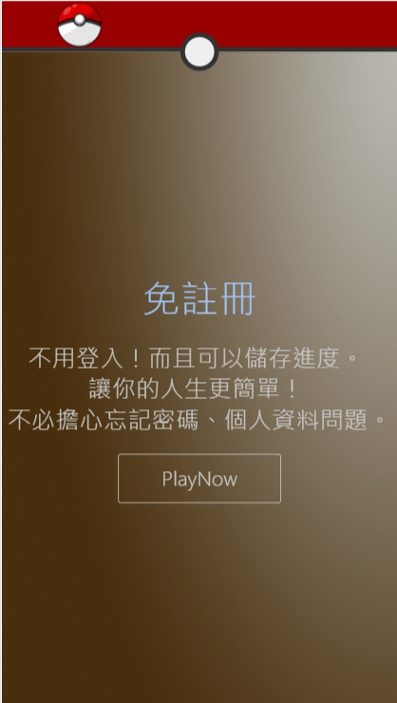
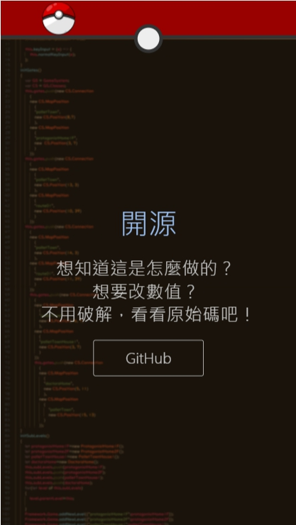
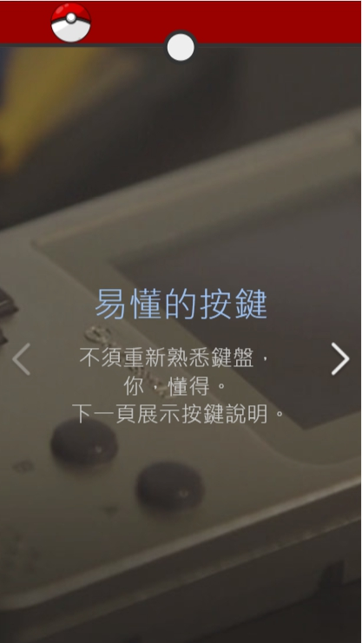

Slide 59




Slide 60



Slide 61




Slide 62




Slide 63




Slide 64
DEMO
https://nawanae.github.io/PokemonWebV2/

